Slide 1
UI/UX
BTS
1560058 황주호
1560050 전진원
1560008 김성준
1560057 홍승의

Slide 2
목차
1
2
3
4
5
백그라운드
앱의 정의
벤치 마킹
이용자 조사
시나리오
6
7
8
9
10
펑션 리스트
카드 소팅
앱 화면 구성
테스크 플로우
어플 동영상

Slide 3

1. 백그라운드
: 이름
BTS
버스 택시 기차 지하철
B : BUS
T : TAXI, TRAIN
S : SUBWAY

Slide 4
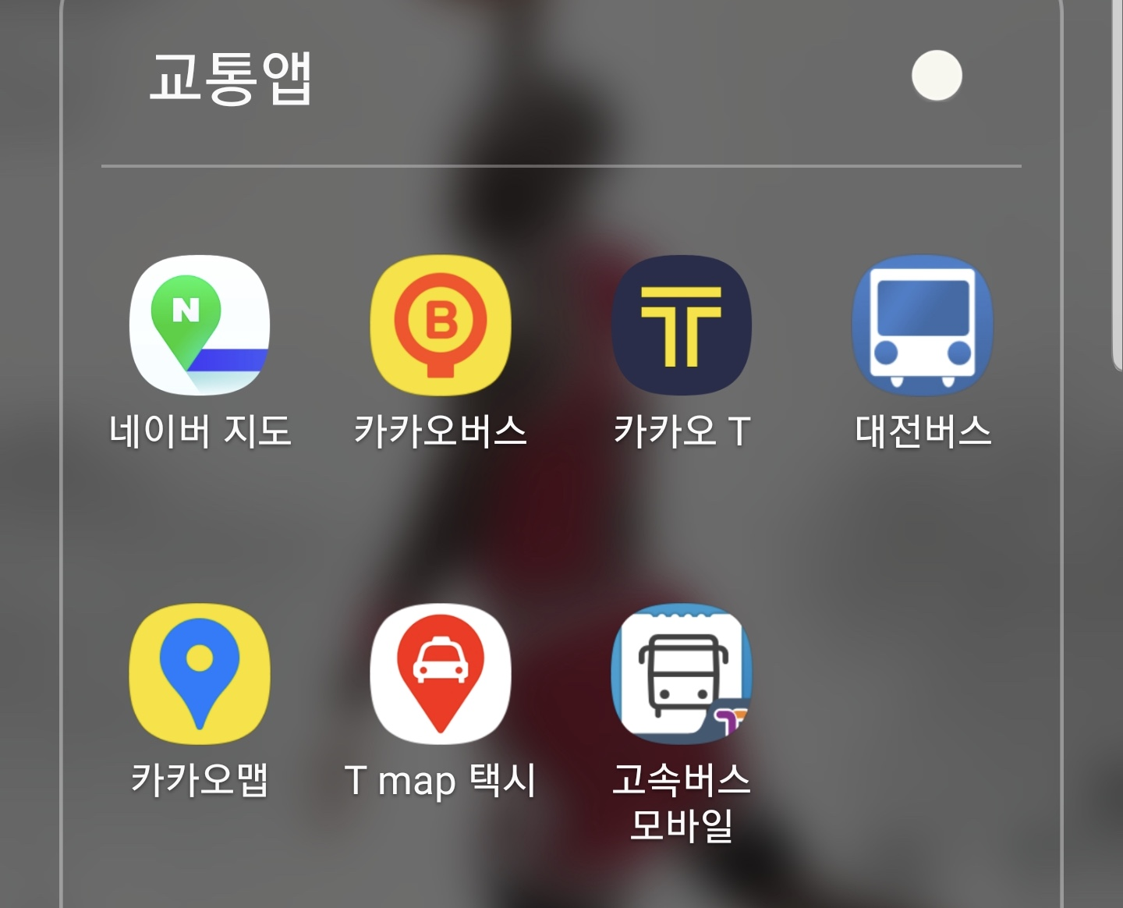
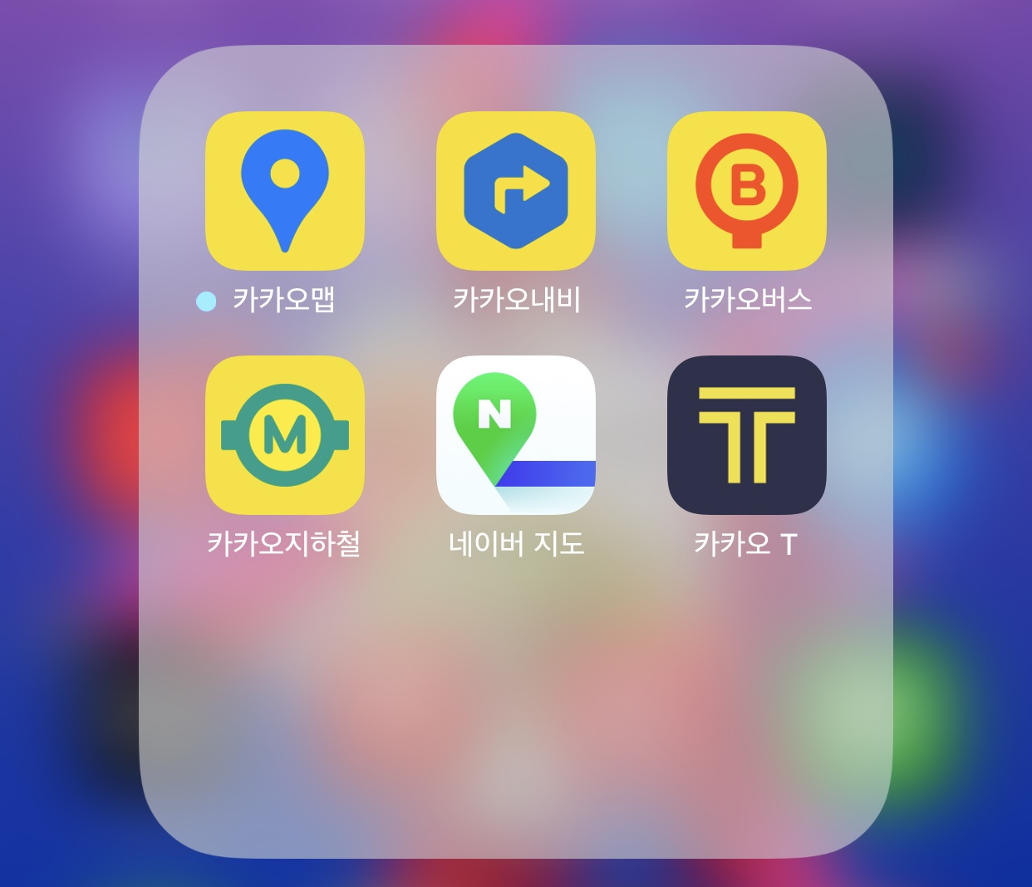
1. 백그라운드
어플을 만드는 이유
일상생활에서 사용하는 어플은 개별
기능으로 나누어져 기능에 따른 어플을 모두 설치해야하는 번거로움이 있다.
여러 대중 교통 어플

Slide 5

2. 앱의 정의
차별성 및 정의
시내버스, 고속버스,기차, 택시, 지하철 같은 모든 대중교통 어플을 하나의 어플로
이용할 수 있는 어플

Slide 6
벤치 마케팅

Slide 7

3. 벤치 마킹
: 개요
개요
기차 지하철 시내버스 고속버스 택시 각각의 어플 중 이용률 높은 어플을 선정
강점 약점을 따지고 벤치마킹 할 기능을 정하고 보완하여 벤치마킹 함

Slide 8
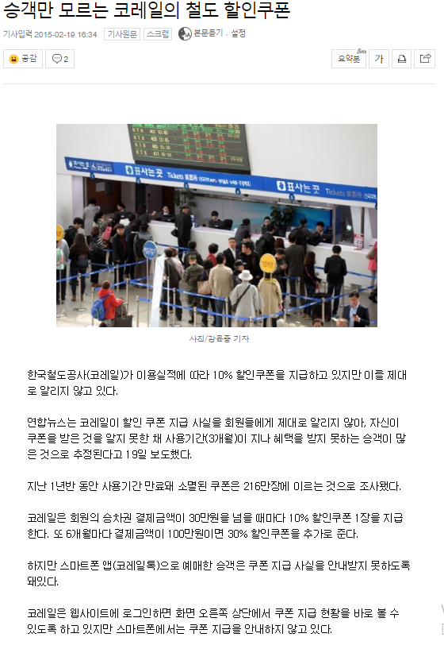
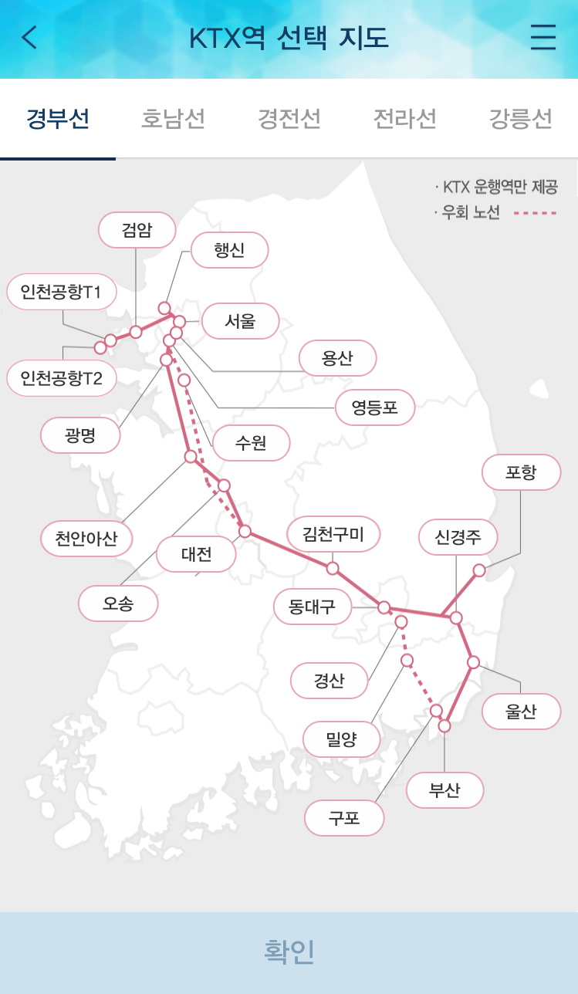
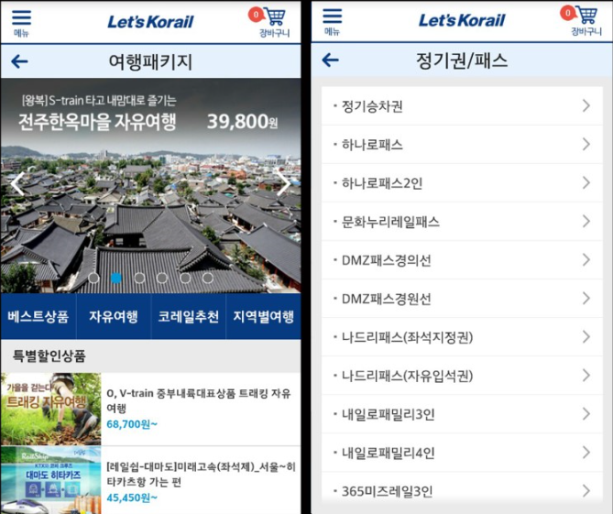
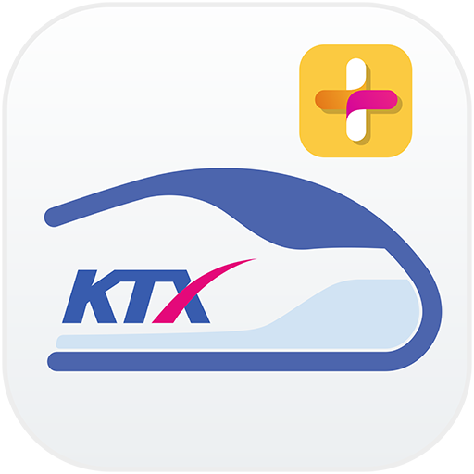
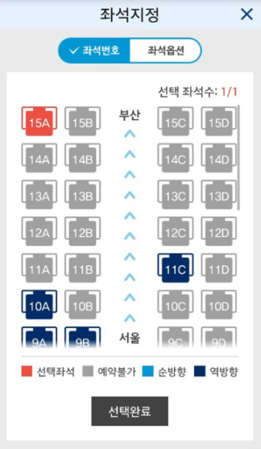
3. 벤치 마킹
: 코레일 톡
강점
해당 열차의 이동경로 확인
(현재 위치 확인가능).
코레일 추천 관광상품으로 초행길이여도 관광 동선 짤 수 있음.
빈 좌석을 쉽게 확인가능.
약점
할인쿠폰정보 제대로 제공 안해
할인 받을 수 있음에도 못하는 경우 생김.
열차사고정보를 최신화 안해서
지연인데 정상운행으로 표기됨.
코레일 톡

Slide 9
벤치마킹 기본 기능
기차 예매
도착 지역 관광지 소개
이동경로확인
보완 사항
할인 정보 배너 설정
지연 출발 지점 / 이유 알림

Slide 10
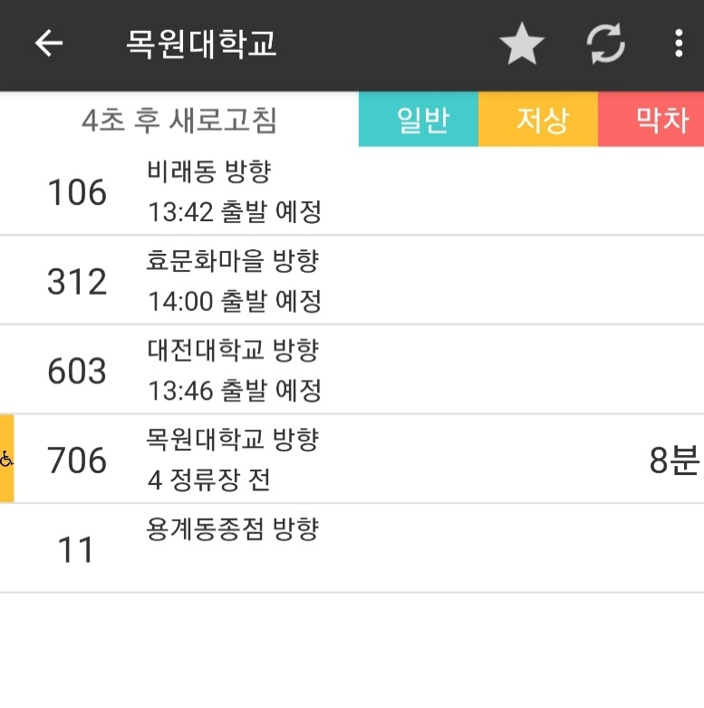

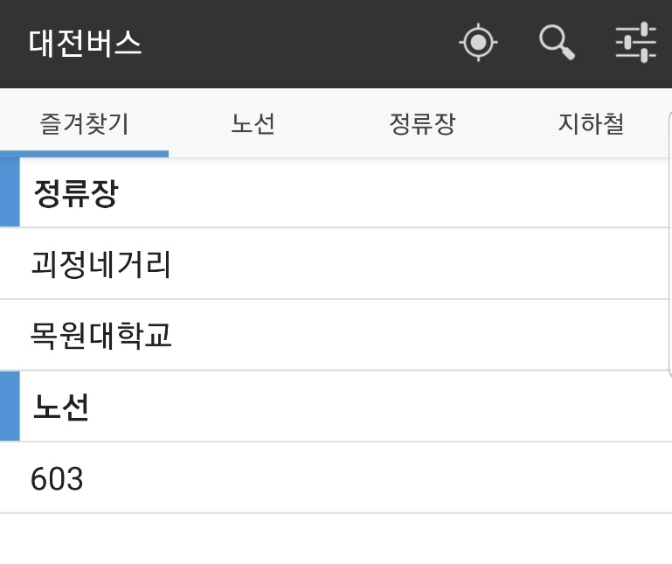
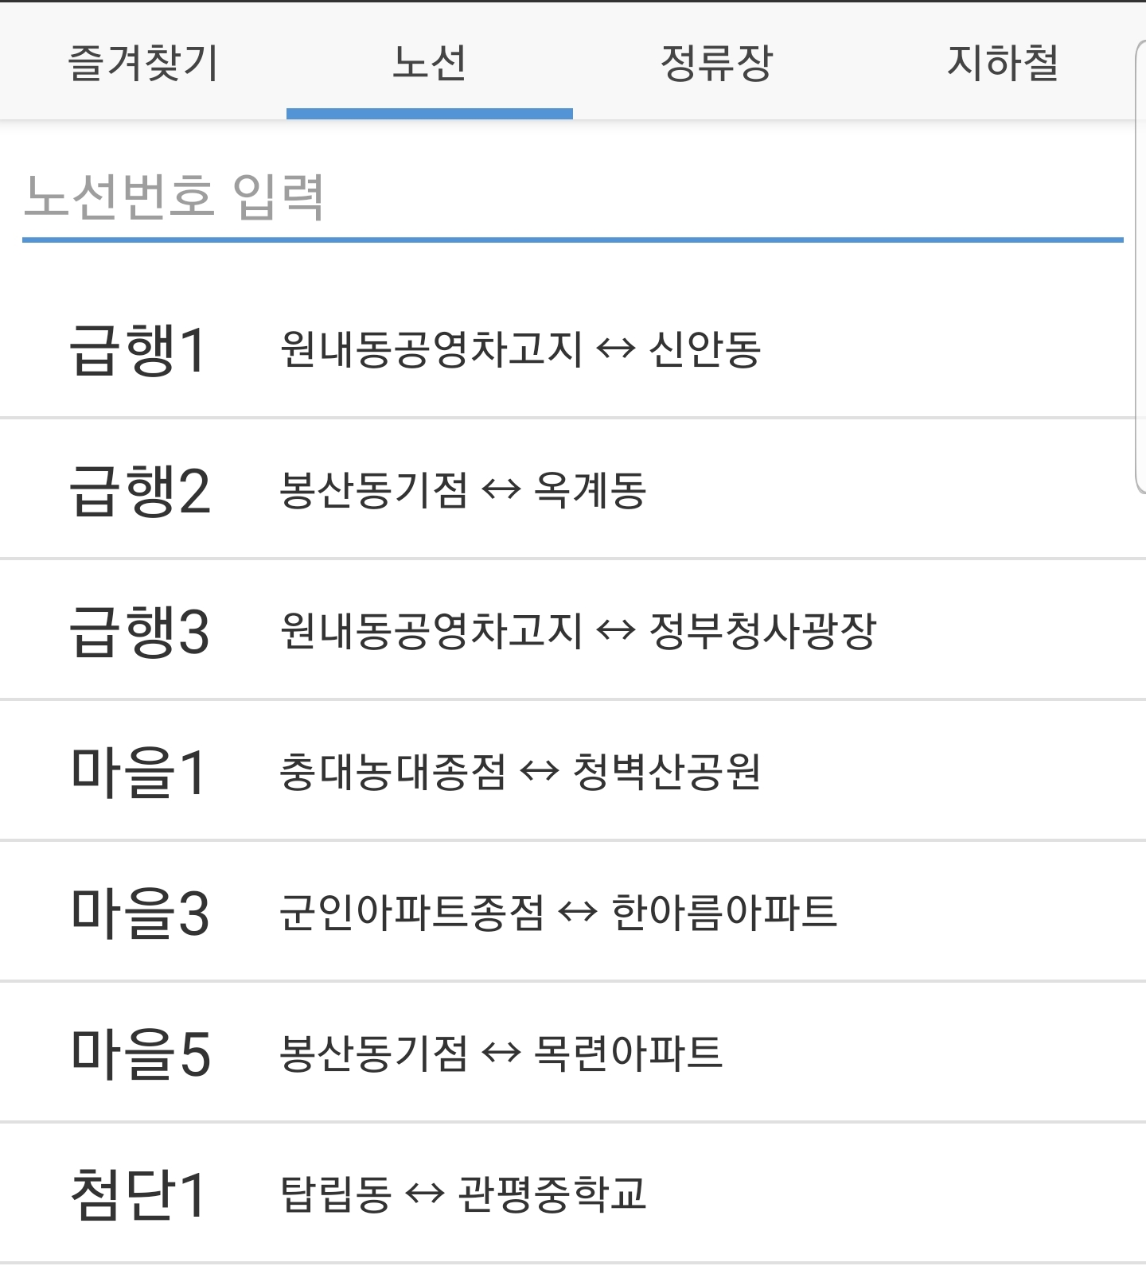
3. 벤치 마킹
: 대전 버스
강점
버스 정류장 즐겨찾기
버스 및 지하철 노선도
버스 도착 시간, 버스 위치
약점
첫 화면에 버스 시간이 나오지 않는다.
즐겨찾기시 시간이 나오지 않고
정류장으로 터치 시 나온다.
대전 버스

Slide 11
벤치마킹 기본 기능
버스 노선도
버스 도착 시간 알림
버스 위치 알림
버스 출발 시간 알림
보완 사항
시작 화면에 버스 도착 시간 알림

Slide 12
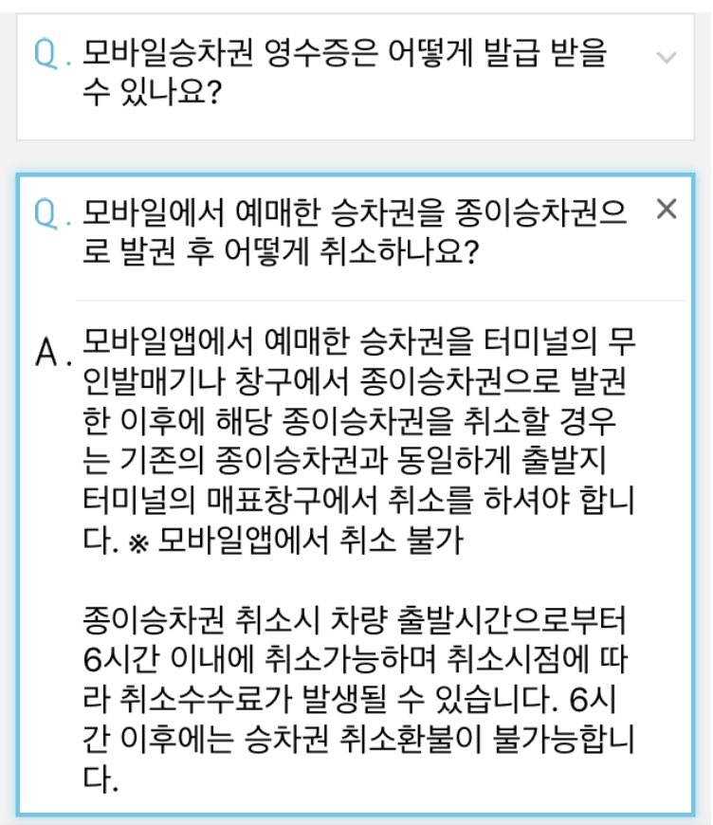
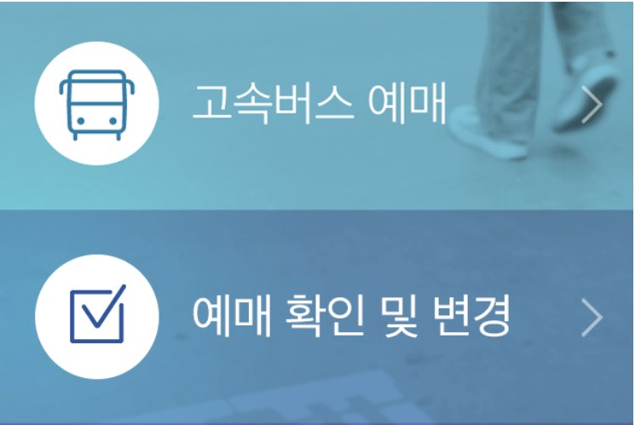
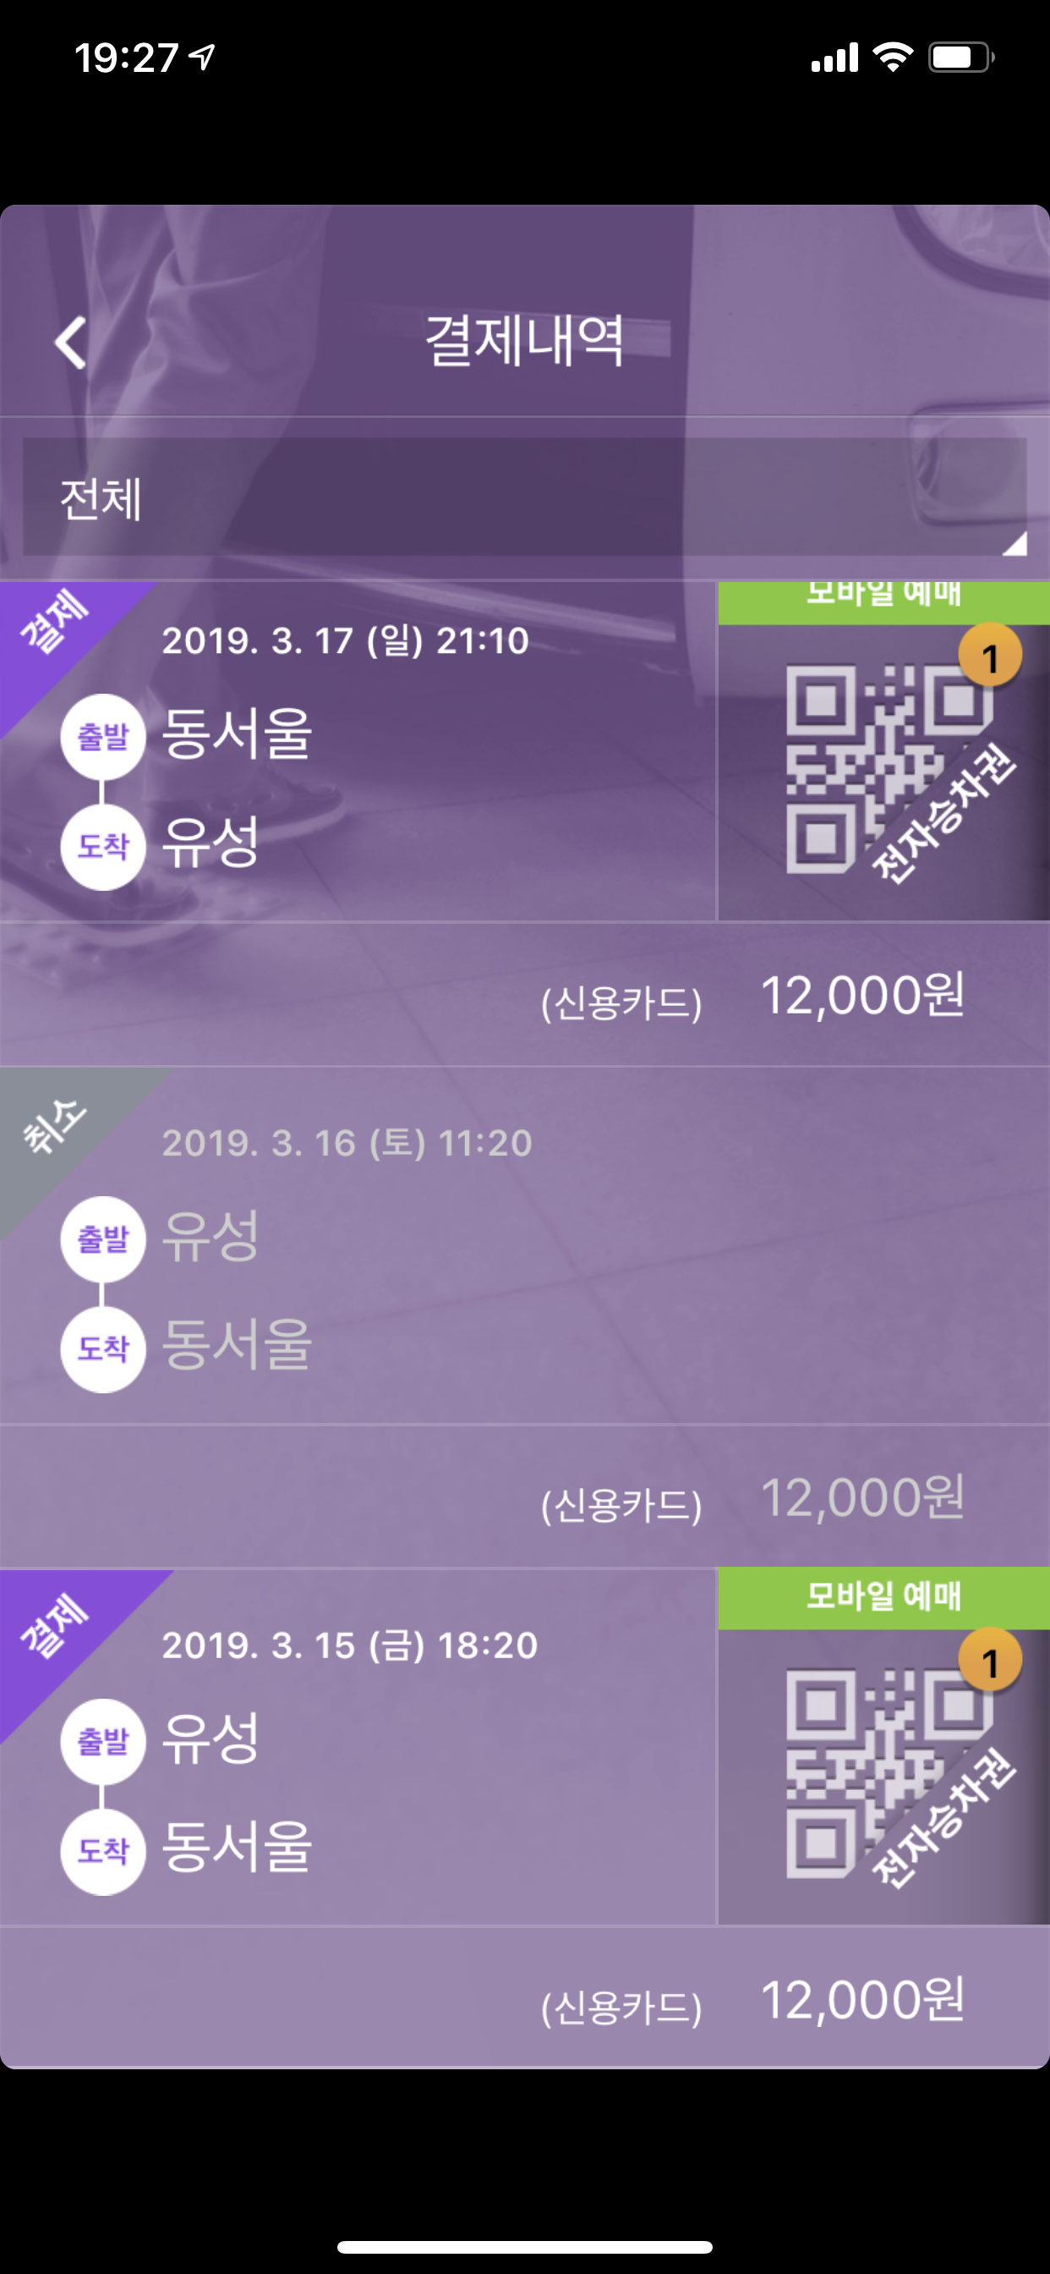

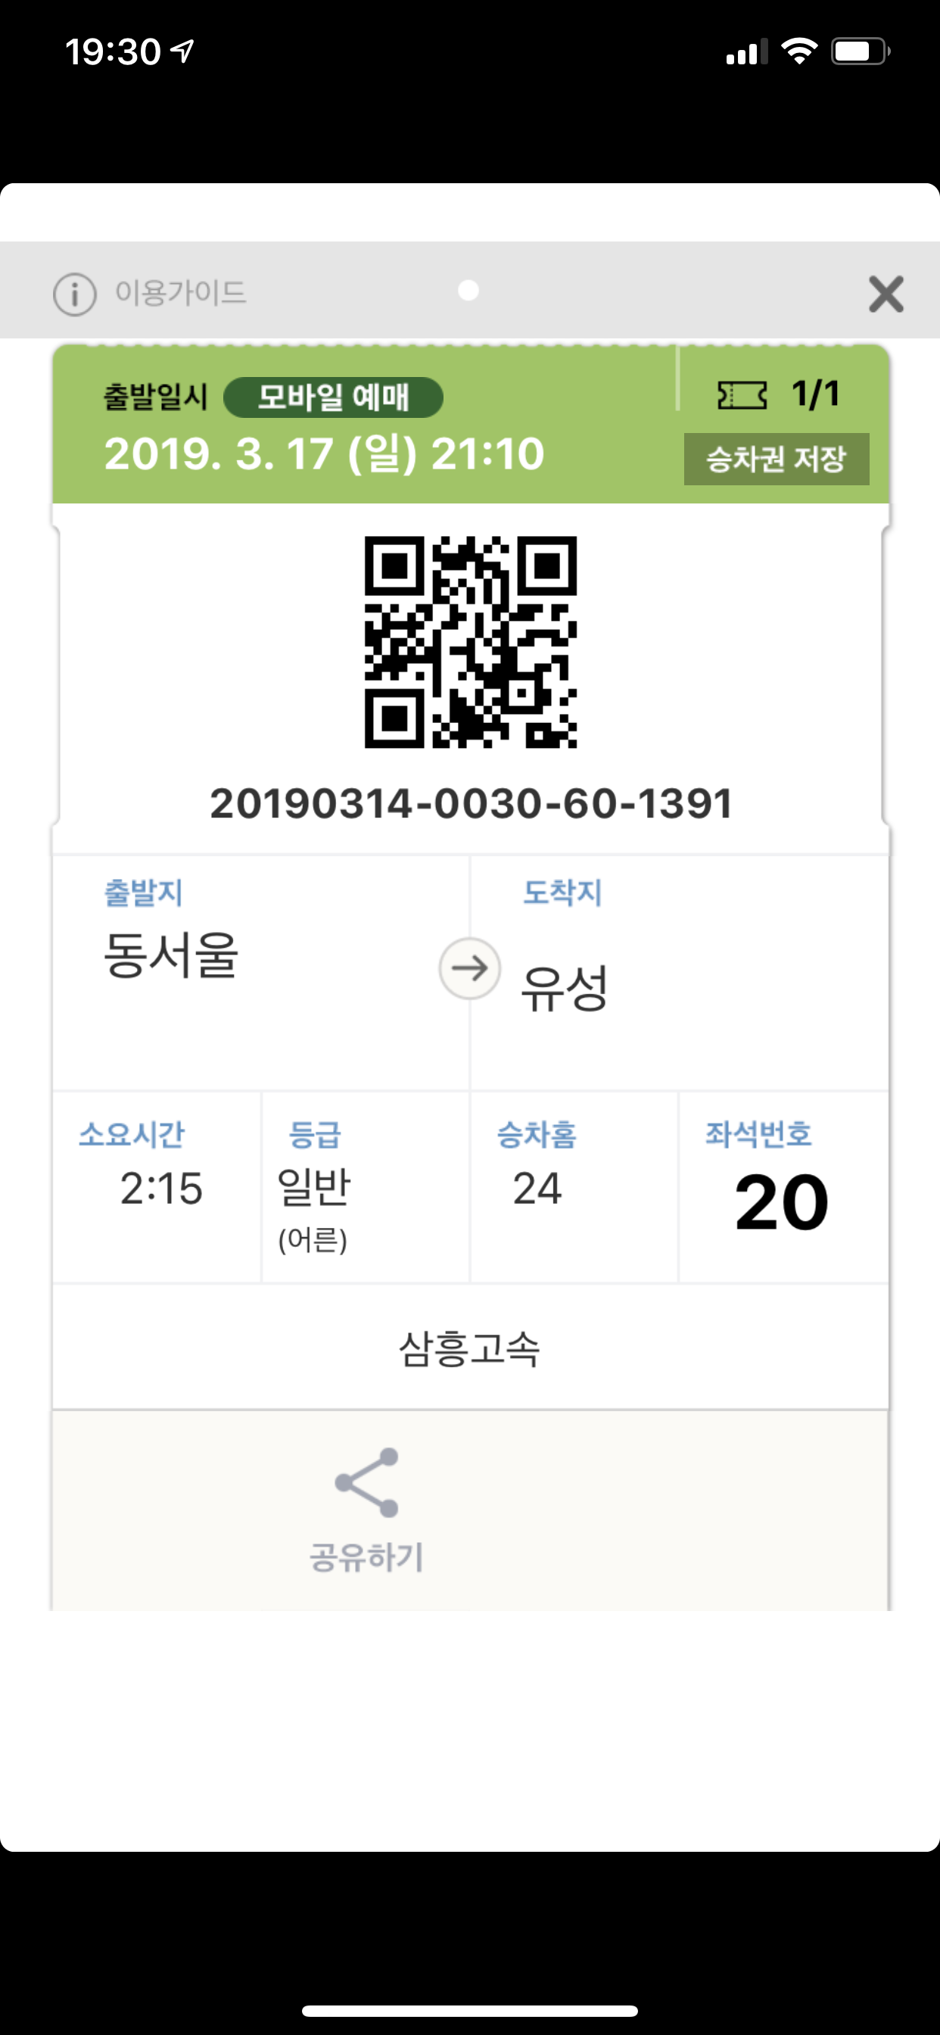
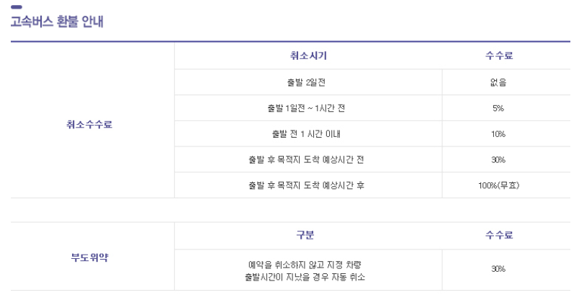
3. 벤치 마킹
: 고속버스 모바일
강점
예매 (편도, 왕복, 가는 날짜)
그리고 좌석 등급으로 예매가 가능.
자신이 예매한 시간을 확인 및 변경이 가능하다.
약점
모바일에서 예매한 승차권을 종이승차권으로 발매하면 터미널의 매표창구에서 취소를 해야함.
※ 모바일에서 취소 불가
고속버스 모바일

Slide 13
벤치마킹 기본 기능
직접 터미널에 가서 표를 구매할 필요가 없음
친절하게 이용안내 기능이 있음
각 터미널 정보의 위치와 전화 기능도 있음

Slide 14
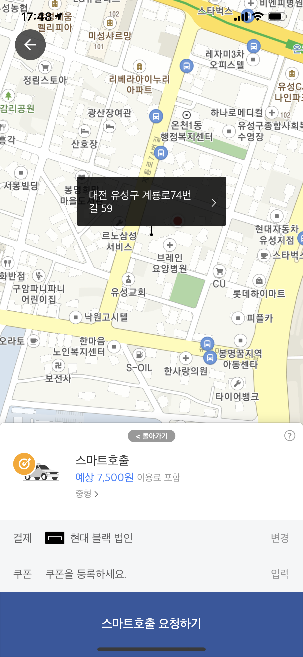
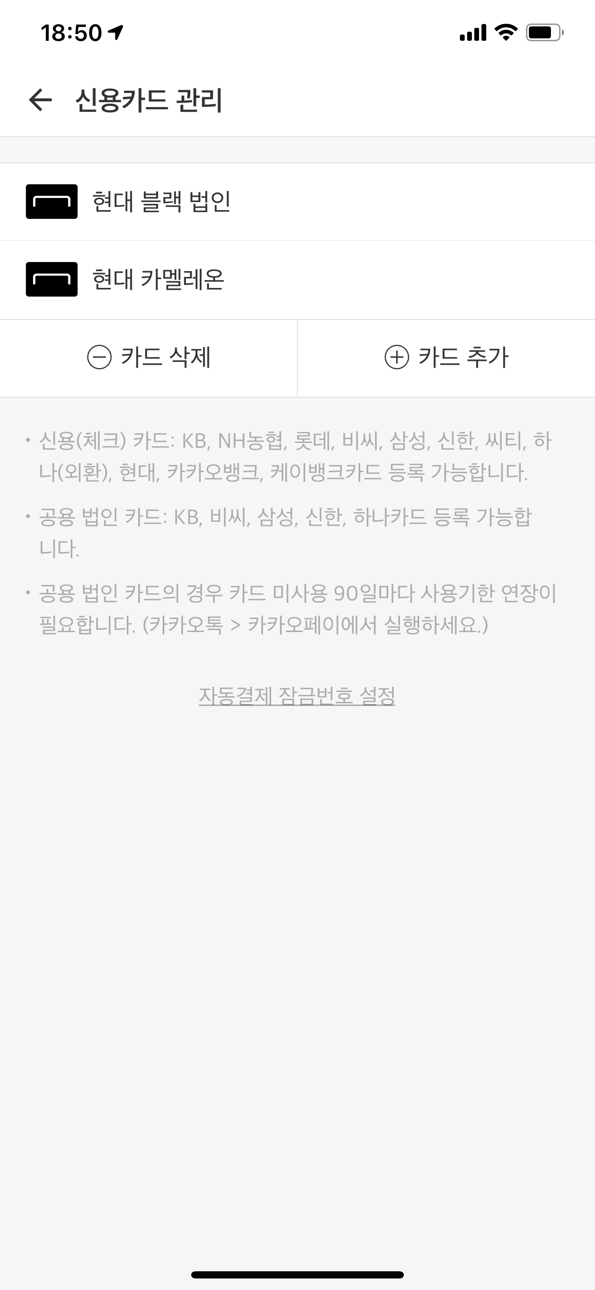
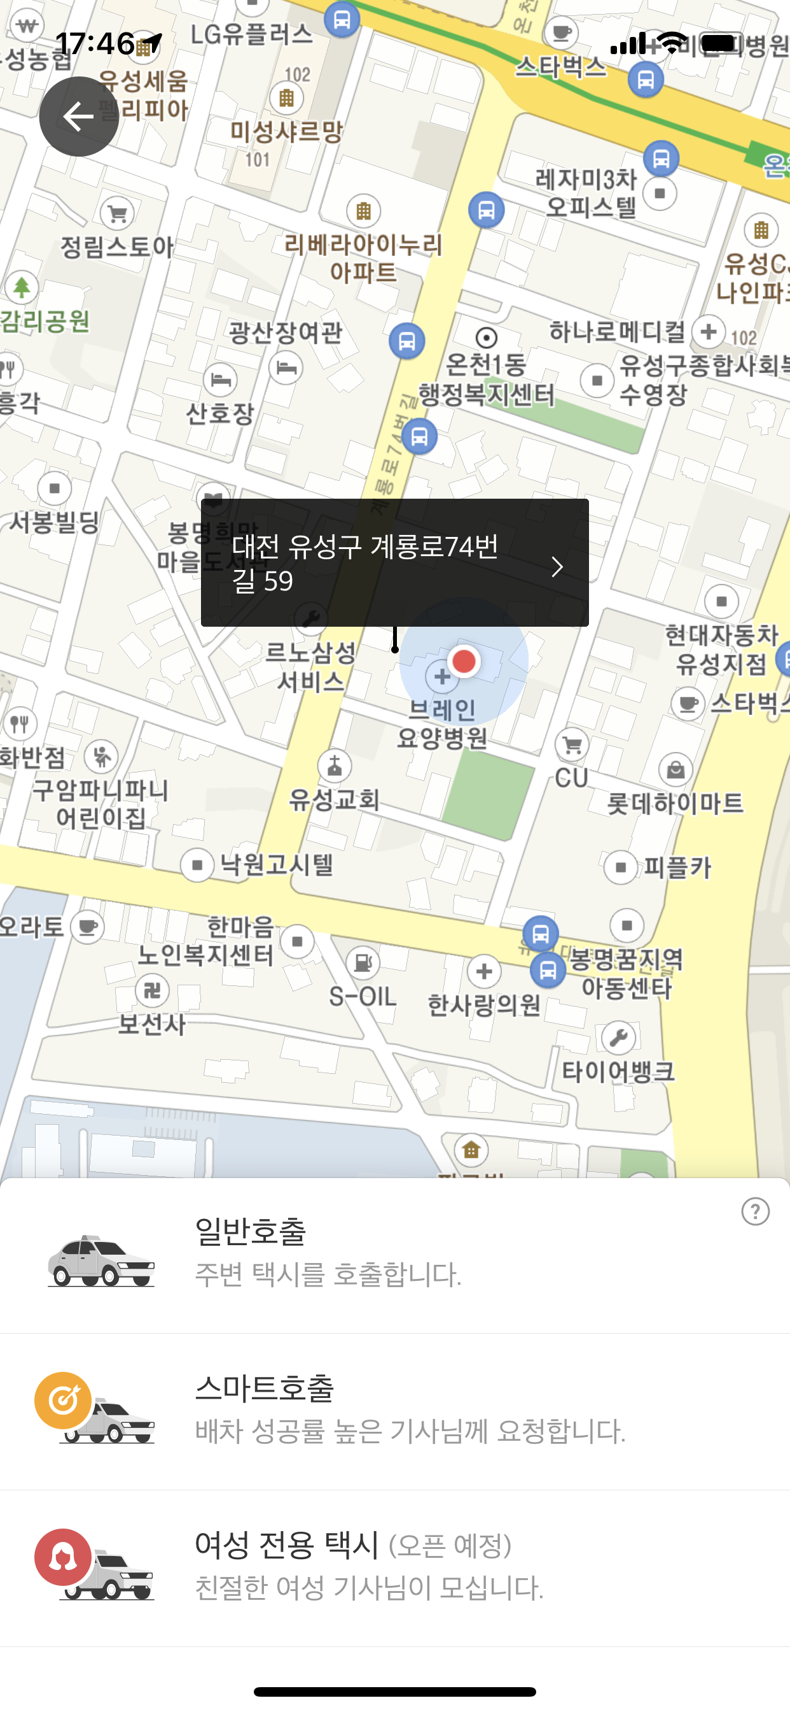
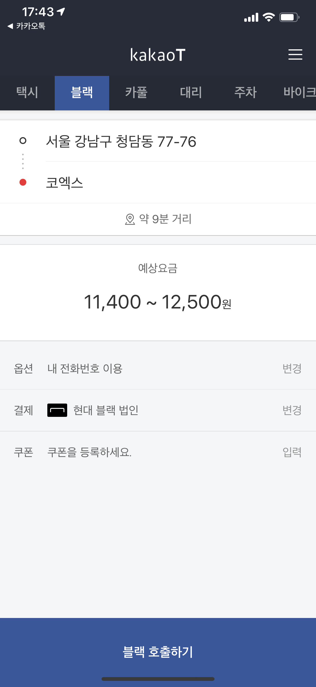
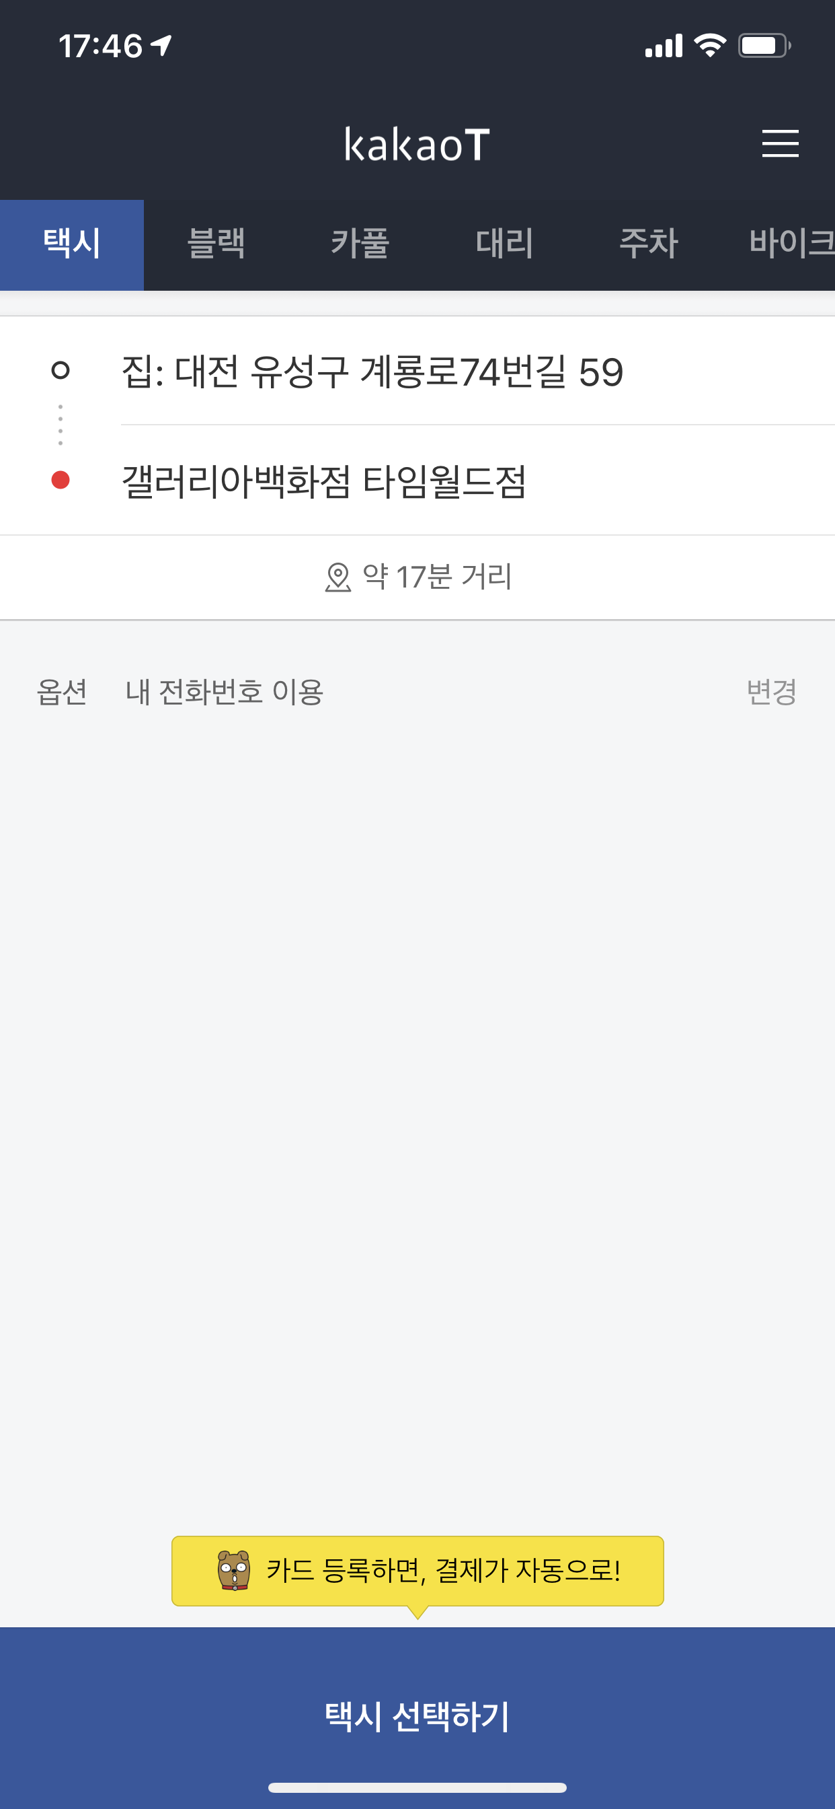

3. 벤치 마킹
: 카카오 T
강점
택시 호출시 일반 택시와 블랙 서비스
선택 이용 가능
등록된 카드로 이용료 결제 가능
예상 이동 시간 및 예상 요금 확인 가능
친구 및 가족에게 승/하차 알림 서비스
약점
일반 호출이 아닌 스마트 호출시 이용료가 부과 된다
등록된 카드로 결제 실패 시 결제가 힘들다
카카오 T

Slide 15
벤치마킹 기본 기능
택시 호출 시 출발지와 목적지 지정 가능
카카오 블랙 서비스로 일반 택시와는 다르게 전문 기사들이 이용하는 택시 이용 가능
어플에 등록해둔 카드로 연동 결제 가능
기사님 평점 서비스로 컴플레인 등을 편하게 어플로 접수 가능
예상 이동 시간 및 이용 요금을 미리 확인 가능
친구 및 가족에게 승/하차 알림 서비스
보완 사항
결제 전 기사님에게 직접 결제 또는 어플로 결제 버튼을 눌러 결제 한다
목적지를 보고 가려 받는 기사님들에게 패널티를 준다

Slide 16
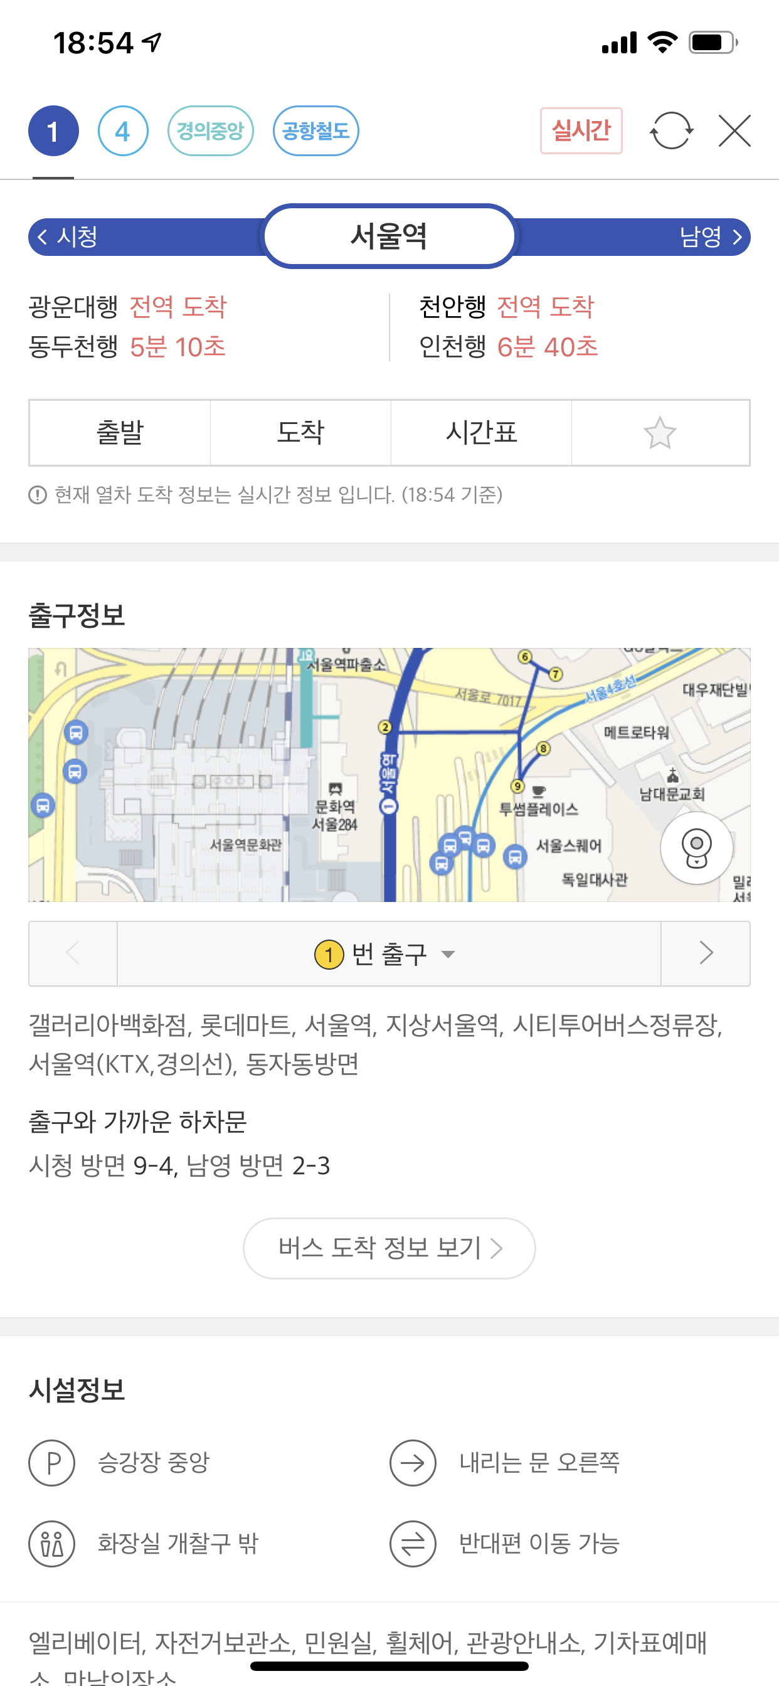
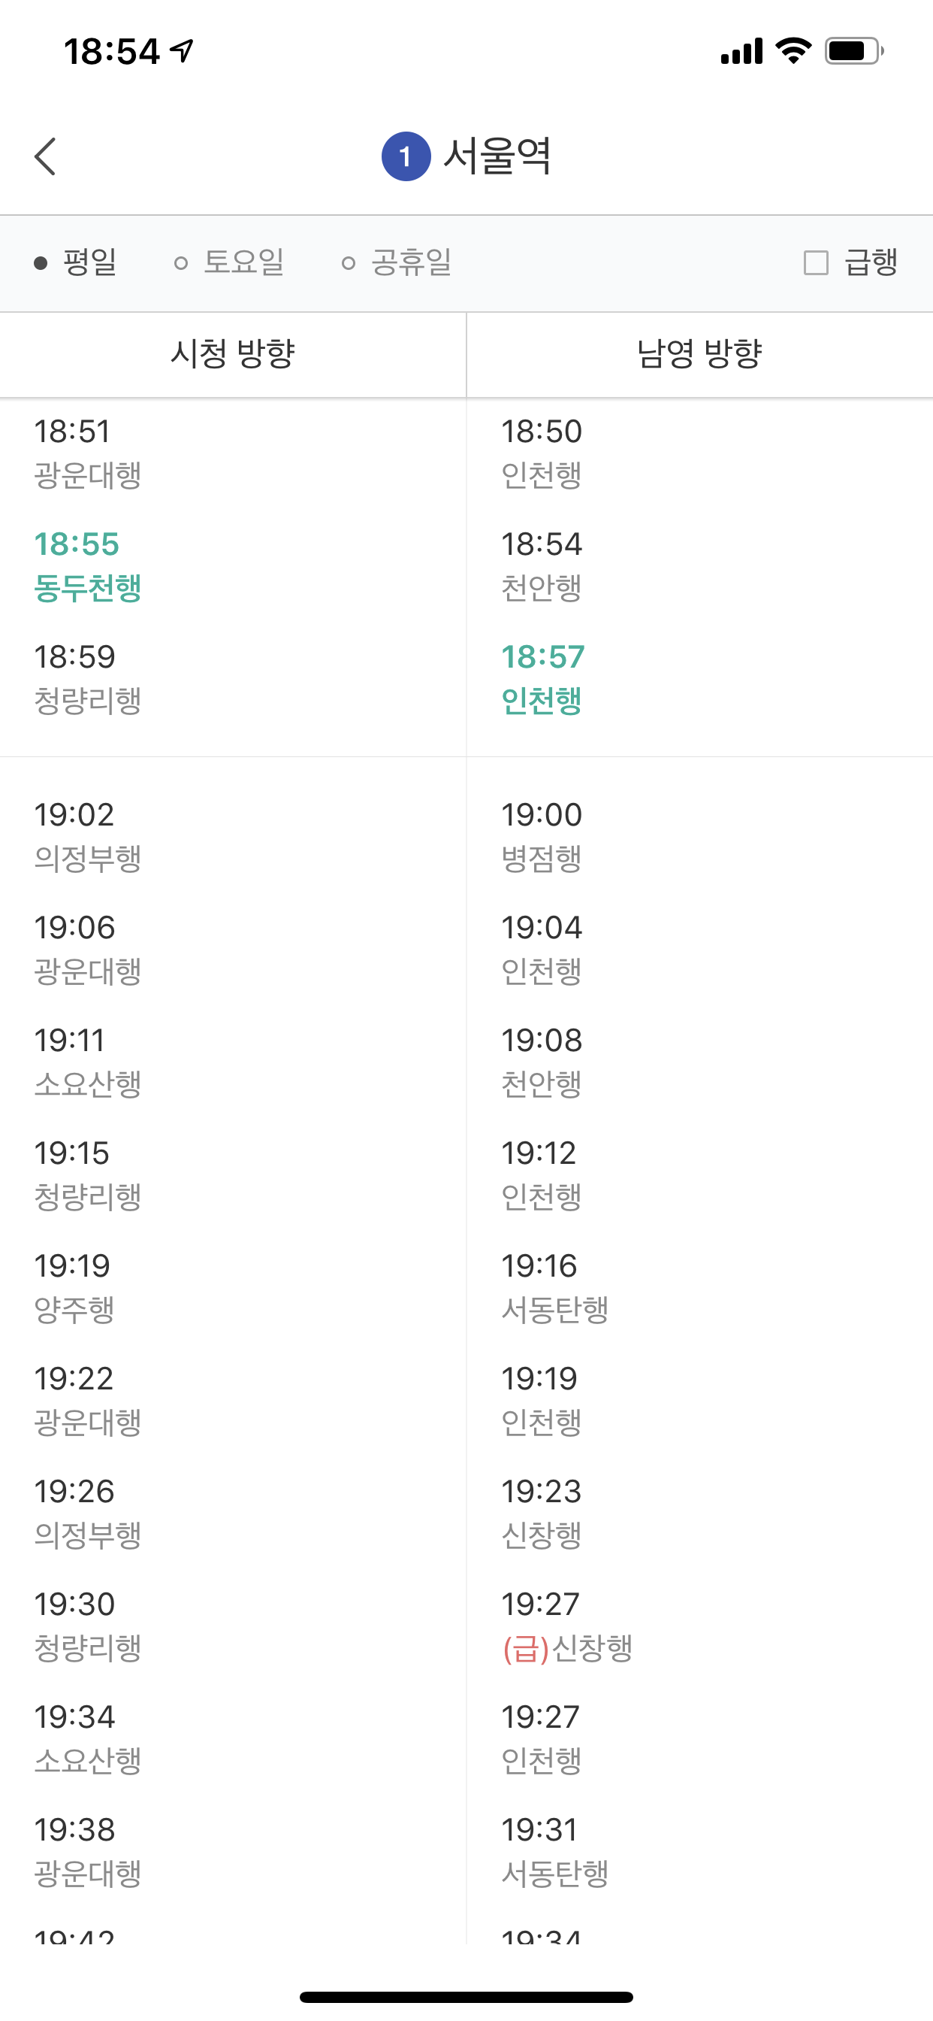

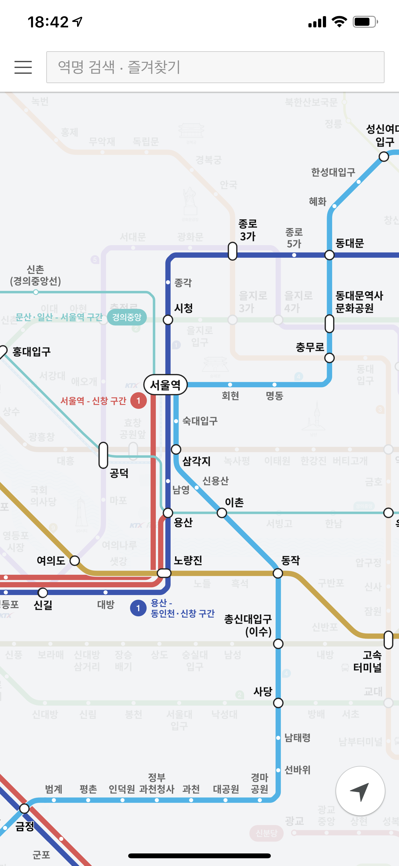
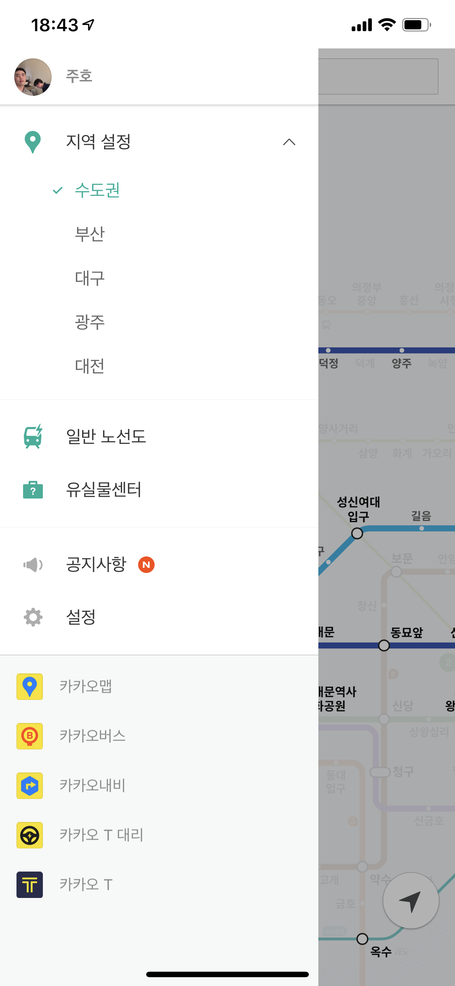
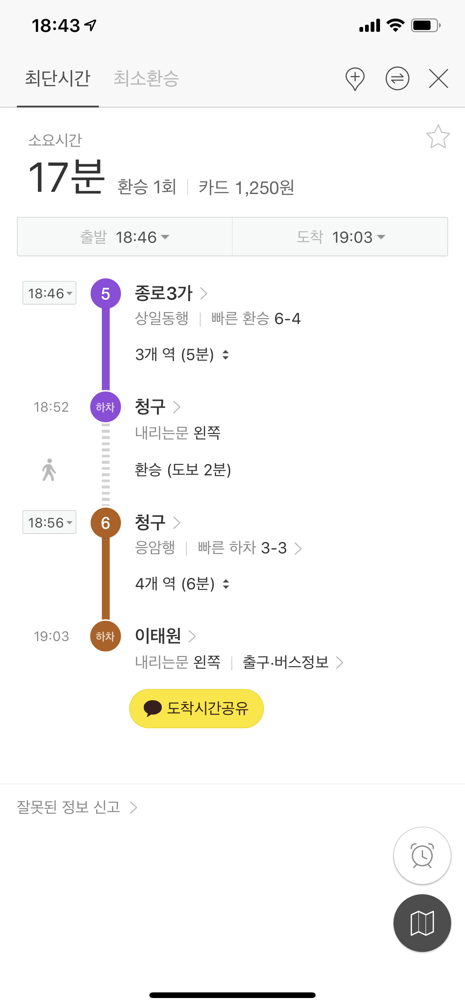
3. 벤치 마킹
: 카카오 지하철
강점
많은 노선 중 급행역만 볼 수 있다.
지하철간 최소 시간/환승 구간을 볼 수 있다.
타 지역 노선도도 쉽게 볼 수 있다.
약점
환승 가능한 노선이 많을 경우 출구 정보와
빠른 환승 번호가 다른 경우가 많다.
지하철 시간이 바뀌면 반영되기 까지 시간 소요
카카오 지하철

Slide 17
벤치마킹 기본 기능
지하철 이동 시 최단 경로를 볼 수 있다.
급행 역 및 경전철, 자기부상열차 등 을 한번에 볼 수 있다.
각 노선의 급행 정보만 볼 수 있다.
거의 실시간 운행 정보를 보여준다.
사고 및 열차 고장 시 다른 노선으로 환승하라고 알려준다.
보완 사항
출구 번호 및 빠른 환승 번호를 맞춘다
지하철 시간이 변경되면 최신화 되는데 시간이 걸린다
지하철 혼잡도를 표시 하여 어떤 칸에 사람이 얼마나 있는지 표시

Slide 18
사용자 조사

Slide 19
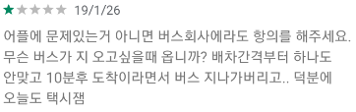
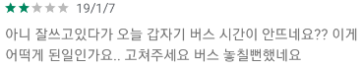
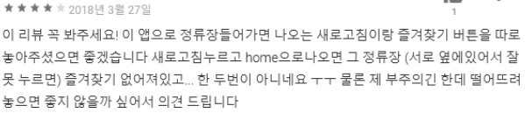
4. 이용자 조사
: 리뷰 분석
사용자 리뷰 분석
배차 간격 및 버스 진입 시간이 오류
실시간 버스 위치의 중요도가 큰 어플에서 배차간격, 버스시간, 버스위치 오류가 발생하여 제 기능을 하지 못함
개선 사항
실시간 데이터를 받아와 새로 고침 기능의 시간을 단축
GPS를 통한 위치기반 서비스 활용
대전 버스

Slide 20
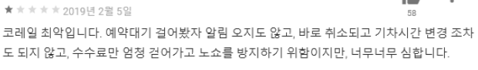
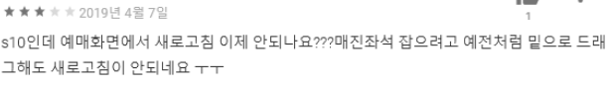
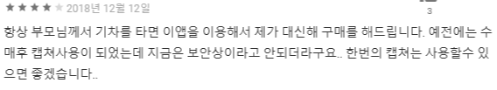
4. 이용자 조사
: 리뷰 분석
사용자 리뷰 분석
예약 대기 기능 시 알람이 오지 않고 예매 취소문제 발생
대신 예매 시 어플 내 캡쳐 기능이 제한되어 표를 전달 할 수 없다.
개선 사항
알림 받을 기능을 사용자가 선택 할 수 있게 한다
예매한 표를 선물하기 기능을 통해 전달되도록 한다
코레일 톡

Slide 21
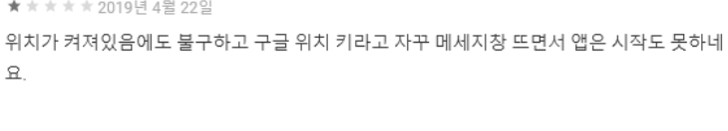
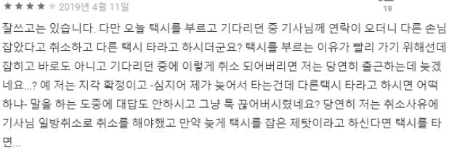
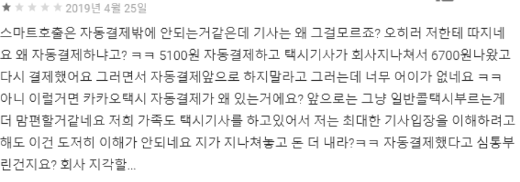
4. 이용자 조사
: 리뷰 분석
사용자 리뷰 분석
위치서비스를 켰음에도 불구하고 잘 인식되지 않는다.
앱 내 편리한 기능을 택시기사들에게 악용 당해 피해를 본다.
스마트 호출 기능을 자세히 설명하지 않아 택시기사와
승객간의 마찰이 발생한다.
개선 사항
위치 서비스 인식기능 업데이트.
앱 내 기능을 자세하게 설명 표기.
악용 택시기사 신고 창구 개설 및 협조
카카오 T

Slide 22
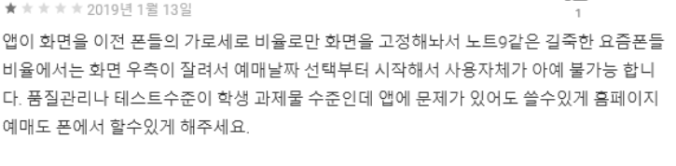
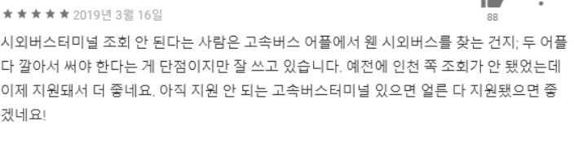
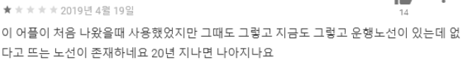
4. 이용자 조사
: 리뷰 분석
사용자 리뷰 분석
앱 화면의 크기가 예전 스마트폰크기 규격에 맞춰져 있어
잘림 현상이 있다.
고속버스터미널과 시외버스터미널을 명확히 구분화를 하거나 통합 관리 하기를 원한다.
운행 노선의 최신화가 되어 있지 않다.
개선 사항
앱 화면의 해상도 조절 기능으로 해당 스마트폰에
맞는 해상도를 지원한다.
주기적인 업데이트로 최신화 하며, 미처 확인 못한 노선은
바로 피드백을 받아 수정할 수 있도록 한다.
고속 버스 모바일

Slide 23
4. 이용자 조사
: 리뷰 결과
리뷰 결과
도움말 기능 추가
사용자의 선택적 알림 기능 추가
실시간 데이터 처리 시간 단축
GPS를 통한 위치기반 서비스 활용
건의 사항 커뮤니티 메뉴 개설
각 디바이스에 맞는 해상도 직접 설정

Slide 24
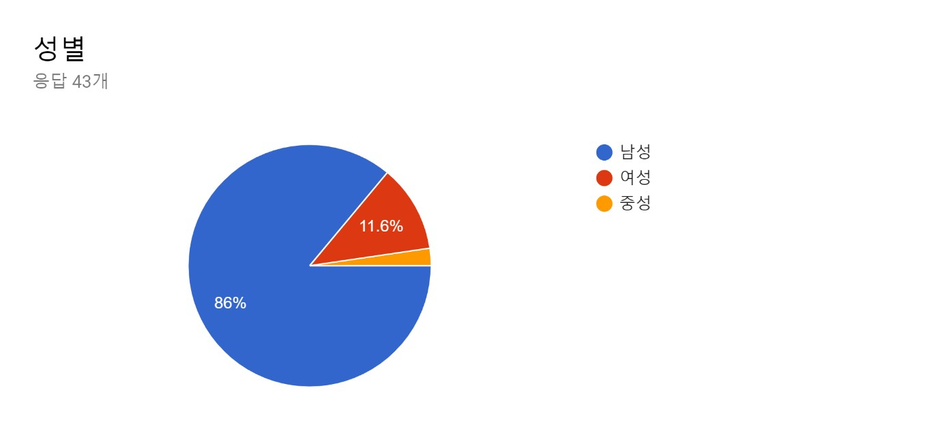
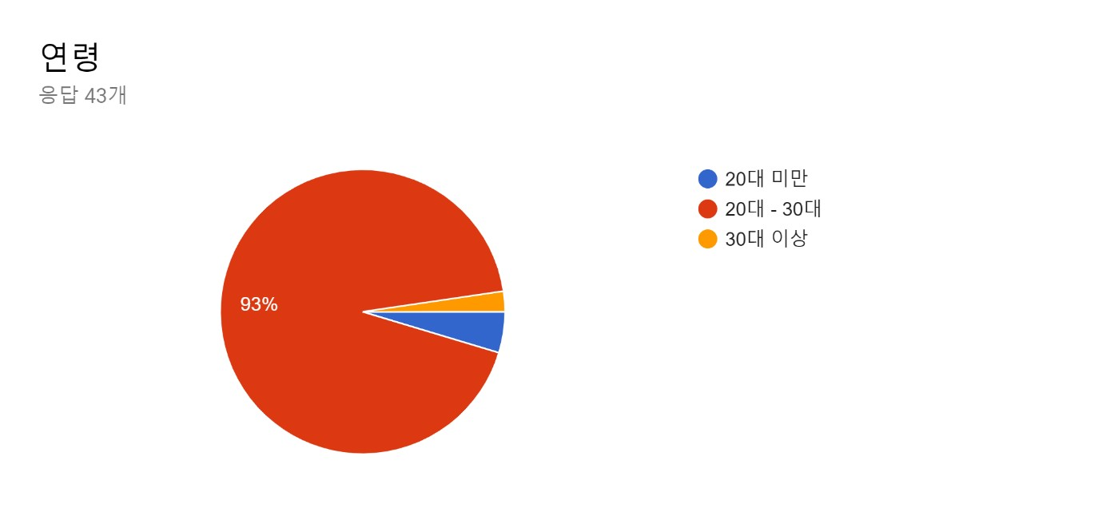
4. 이용자 조사
: 타겟 설정
어플 사용 주요 타겟 : 20대 남자( 대학생 )

Slide 25
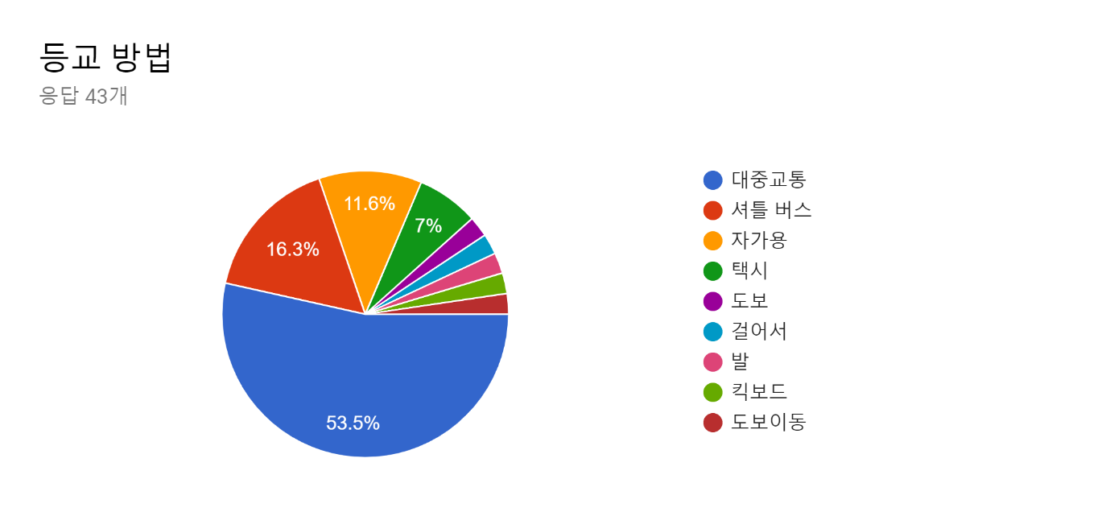
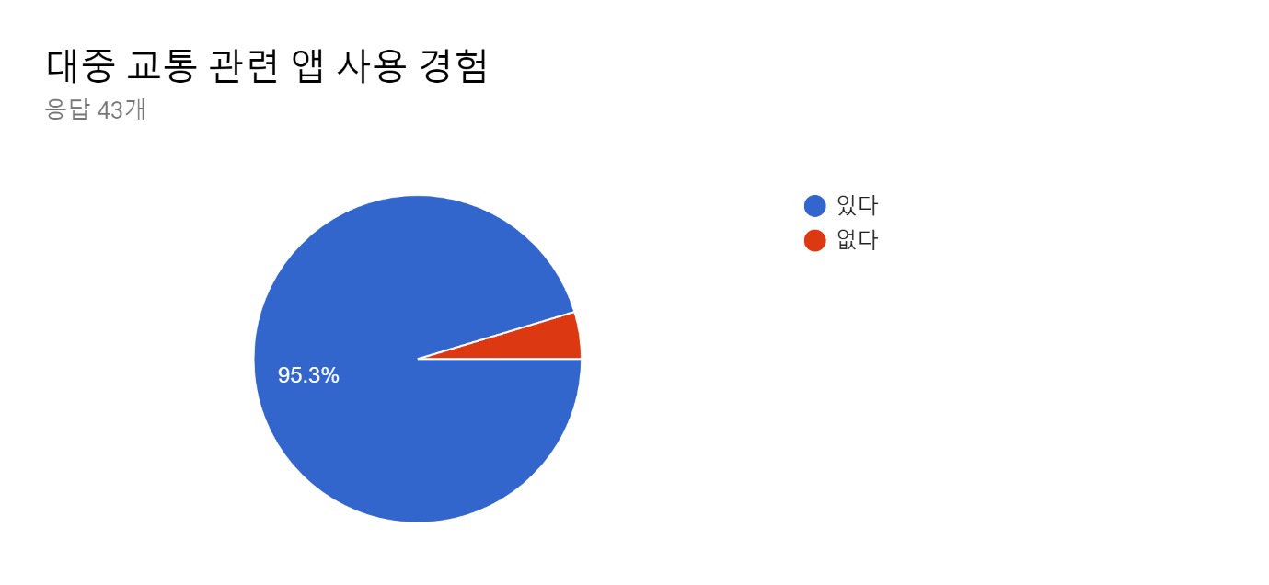
4. 이용자 조사
: 이용률
대학생 등하교 시 대중교통 이용률 : 53.5%
대중교통 이용자 중 관련 앱 사용 경험자 : 95.3%

Slide 26
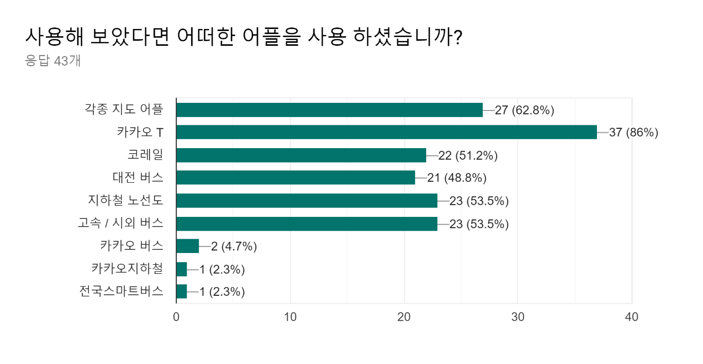
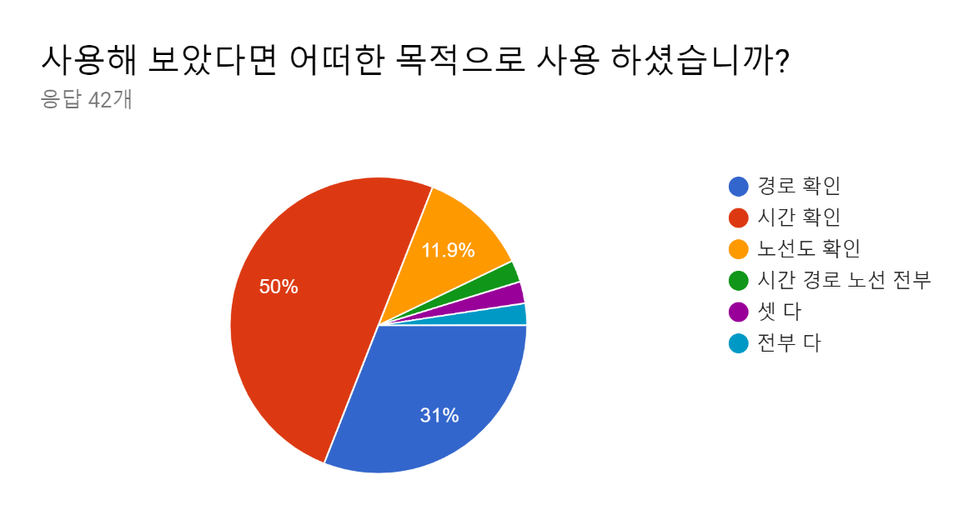
4. 이용자 조사
: 이용률
각 대중교통 어플 사용 비율
대중교통 어플 사용 이유

Slide 27
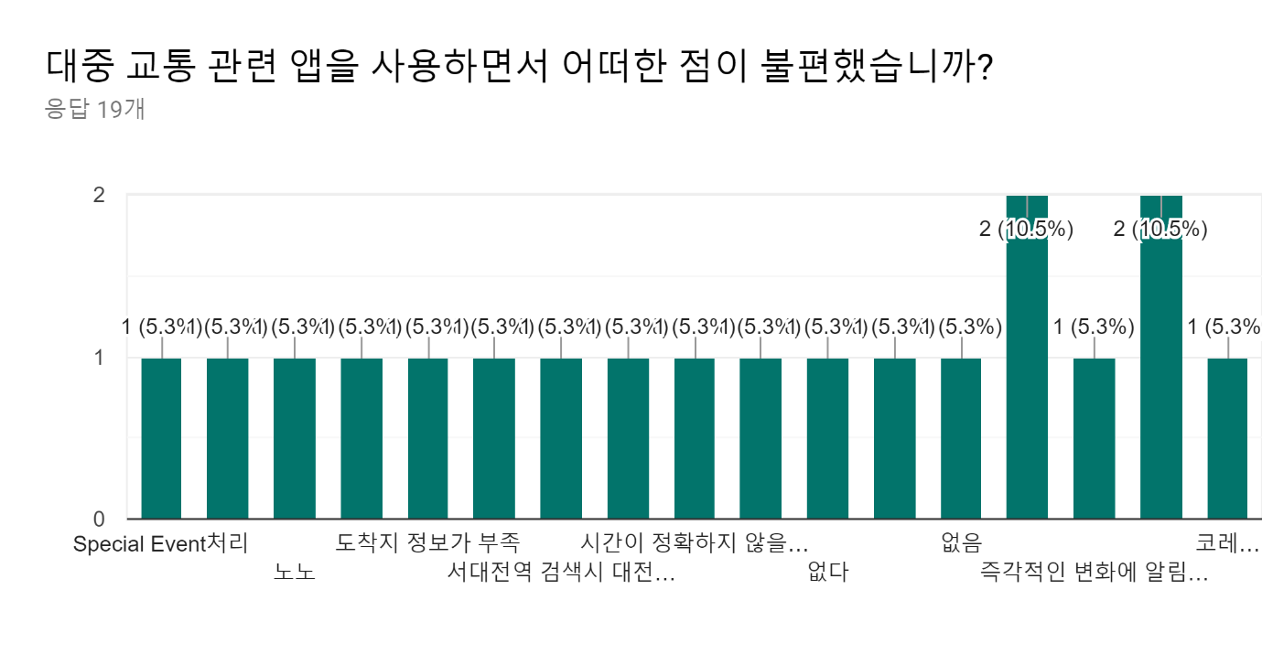
4. 이용자 조사
: 개선 사항
불편 사항
도착지 정보 부족
시간이 정확하지 않음
즉각적인 변화에 알림이 부족
정류장 위치의 정확성
개선 사항
기존 대중교통 어플의 불편 사항
도착지의 날씨, 주위 시설 알림
초기화 시간을 단축
GPS 연동을 통한 위치 기반 서비스

Slide 28
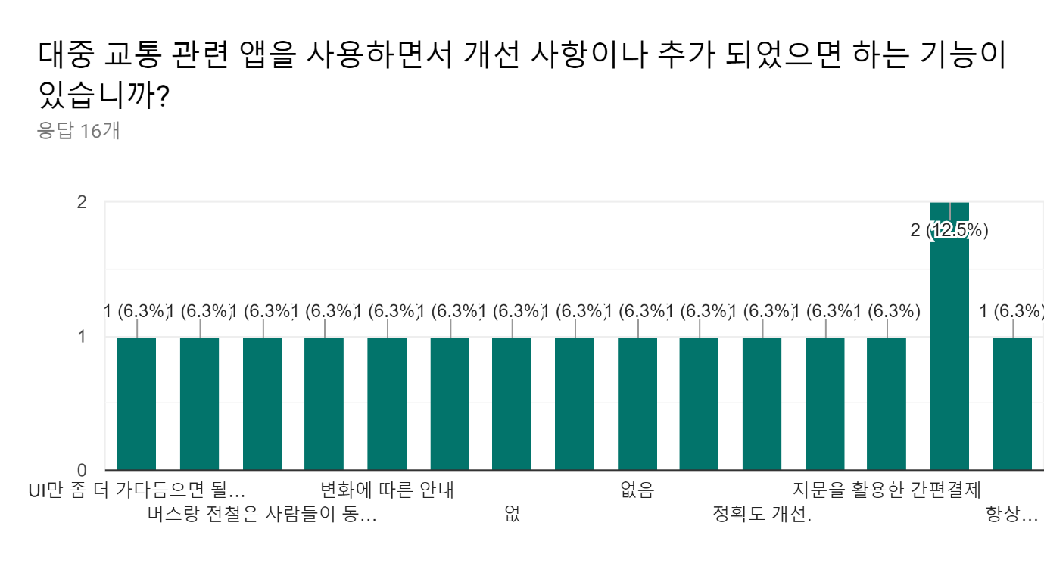
4. 이용자 조사
: 개선 사항
추가 요청 사항
입석 예매 기능
버스랑 전철 어플 두개를 합침
실시간으로 정확한 위치 정보
지문을 활용한 간편 결제
요청 피드백
기존 대중교통 어플에 추가 요청 사항
삼성페이 연동으로 실시간 카드 사용
새로 고침 시간 단축을 통한 빠른 정보 알림

Slide 29



4. 이용자 조사
: 설문결과
설문 결과
높은 비율로 성비가 남성이 비교적 많았다.
연령은 20~30대가 가장 많다.
버스, 셔틀버스, 자가용 순으로 통학하는 사람들이 많다.
대중교통 어플 사용 비율이 높은데, 시간 확인과 경로 확인을 이유로 사용이 많다.

Slide 30



4. 이용자 조사
: 개선 사항 결과 및 추가 요청 기능
개선 사항 결과
① 교통 어플 불편 사항 개선 점
- 도착지의 날씨, 주위 시설 알림
- 초기화 시간을 단축
- GPS 연동을 통한 위치 기반 서비스
② 교통 어플 추가 요청 기능
-삼성페이 연동으로 실시간 카드 사용
-새로 고침 시간 단축을 통한 빠른 정보 알림

Slide 31




4. 이용자 조사
: 인터뷰 타겟 설정

Slide 32


4. 이용자 조사
: 인터뷰 대상 A
Q1.
본인의 간단한 소개를 해주세요!
Q2.
등하교 시 어떤 교통 수단을 주로 이용하시나요?
Q3.
버스를 타면서 불편한점은 없으세요?
Q4.
사람이 많으면 택시를 탄다고 하셨는데 구체 적인 이유라도 있나요?
Q5.
기존에 사용하시는 앱들의 단점이나 불편한 점은 뭐라고 생각 하시나요?
그리고 개선하거나 추가했으면 하는 기능은?
A1.
저는 20대 남성이고 자취 합니다~
A2.
주로 셔틀 버스를 타고 버스를 못 타서 늦으면 택시 타요
A3.
음.. 주로 카카오 T 를 많이 사용하고, 불편한 점은
버스에 사람이 너무 많으면 택시를 타게 돼요 ㅠㅠ
A4.
106, 706 번 버스 같은 경우는 배차 시간 차이가 2-3분 밖에 나지 않아 먼저 오는 버스가 혼잡하면 다음 버스를 타고 싶은데 버스 내부 혼잡도를 알려주는 서비스가 있으면 좋겠어요!
A5.
시간이 정확하지 않은 거 같아요..
그리고 지하철, 버스, 택시 등등 앱을 많이 설치해야 하고,
버스 내부의 혼잡도를 알려준다면 좋겠어요!

Slide 33

4. 이용자 조사
: 인터뷰 대상 B
Q1.
본인의 간단한 소개를 해주세요!
Q2.
등하교 시 어떤 교통 수단을 주로 이용하시나요?
Q3.
직접 자가용을 운전하면서 불편한점은 없으세요?
Q4.
네이버 지도를 이용하면서도 등하교 시 불편한 점이 있다고 하셨는데 구체 적인 이유라도 있나요?
Q5.
기존에 사용하시는 앱들의 단점이나 불편한 점은 뭐라고 생각 하시나요?
그리고 개선하거나 추가했으면 하는 기능은?
B1.
저는 20대 남성이고 통학러 입니다!
B2.
자가용을 이용하고 네이버 지도를 많이 써요~
B3.
등하교 시간대가 출퇴근 시간이랑 겹칠 때는 정말로 1시간 가까이 걸려서 수업 받기도 전에 지치 더라구요.
B4.
네비 기능을 많이 이용하는데 그저 최단 시간만 생각하다 보니
매번 가는 경로로 가는 것 보다 오래 걸릴 때가 있더라구요,
그리고 버스, 지하철, 등등 다 설치하는게 귀찮더라구요.
B5.
경로 확인을 중간 중간에도 할 수 있으면 좋겠어요,
그리고 대중 교통 어플들이 하나로 뭉치면 좋겠어요!

Slide 34

4. 이용자 조사
: 인터뷰 대상 C
Q1.
본인의 간단한 소개를 해주세요!
Q2.
등하교 시 어떤 교통 수단을 주로 이용하시나요?
Q3.
버스를 타고 등하교를 하면서 불편한 점은?
Q4.
대전 버스를 이용하면서도 불편한 점이 있다고
하셨는데 구체 적인 이유라도 있나요?
Q5.
기존에 사용하시는 앱들의 단점이나 불편한 점은 뭐라고 생각 하시나요?
그리고 개선하거나 추가했으면 하는 기능은?
C1.
저는 20대 여성이고 통학 합니다!
C2.
버스를 주로 타고 대전 버스 어플을 사용해요
C3.
대전 버스에는 버스 노선도별로 나오는게 아니라 시간만 나와서
가끔 다른 정류장으로 시간을 착각해요.
C4.
시간만 나오는 것도 불편하고, 버스를 왕복 예매를 여러 개 해야하는 경우도 있는데 그럴 때마다 각각 해야하는게 번거로워요!
C5.
일단 여러 번 예매 하는게 번거롭고 불편하기도 하고 일부 버스는 현장 예매만 되더라고요 이런 것도 가능했으면 좋겠어요!

Slide 35
4. 이용자 조사
: 인터뷰 결과
대상 A 인터뷰 결과
하나의 통합 어플이 필요하며 혼잡도 안내 기능, 정확한 알림 기능이 필요 하다.
대상 B 인터뷰 결과
하나의 통합 어플이 필요하며 가는 도중 경로를 확인 할 수 있도록 기능 추가
대상 C 인터뷰 결과
왕복권을 여러 개 예매 시 하나씩 각각 예매 해야하는 것이 불편하고,
일부 고속 버스 노선의 경우 현장 예매만 되는데 어플로 예매가 가능하게 하도록 기능 추가

Slide 36
4. 이용자 조사
: 인터뷰 결과
인터뷰 결과
하나의 통합된 어플의 필요
버스, 지하철의 혼잡도 안내 기능
정확한 알림 기능
가는 도중 경로 확인을 할 수 있는 기능
왕복권을 여러 개 예매 시 하나씩 각각 예매 해야하는 것이 불편하고, 일부 노선의 경우 현장 예매만 되는데 어플을 통한 예매가 가능할 수 있도록

Slide 37
첫번째 시나리오

Slide 38


프로필
거주지 : 대전 은행동
직업 : 학생 (목대 정통, 16학번, 2학년)
통학 (버스, 지하철, 택시)
취미 : 여행
특기 : 코딩하기
습관 : 손톱 물어뜯기
좌우명 : 와칸다 포에버…
가족 구성원 :부모, 3남매 중 첫째
통학 시간 : 1시간 내외
결제수단 : 교통카드, 체크카드
소득원 용돈 + 알바
통잔 잔고 : 700,000
소비 패턴 : 식비 유흥 교통 카페 통신
좋아하는 음식 :돈가스
장래희망 : 프로그램 개발자
기타 사항 :꽃가루 알러지
군필, A형
게으른 성격, 잠귀가 어두움
이범배 (남, 23세)

Slide 39
이범배 이야기 (1)
이 이야기는 대전 은행동 어느 한 가정의 평범한 대학생 이범배 씨의 일주일 일상입니다.
월요일 아침 7시 알람 소리에 맞춰 눈을 뜨는 이범배씨.
아침 9시 수업을 듣기 위해 학교 갈 준비를 하고 스마트폰을 켜 버스 어플을 킵니다.
버스 어플을 보고 603버스 오기 5분전 여유롭게 집을 나섭니다.
8시 20분 학교앞 정류장에 도착하고 일상을 보내는 이범배 씨는 학교가 끝나고 집을 가기 위해 학교 앞
정류장에서 버스 어플을 켜서 603버스 출발 시간을 확인합니다.
다음날 화요일 1시에 수업을 듣기 위해 10시에 일어난 이범배 씨는 일어나서 씻고 준비를 하고 오후 수업을 듣기 위해 점심도 먹고 여유를 부립니다.
시계를 보다가 출발 할 시간이 되어서 버스 어플을 키고 버스 도착 시간을 확인하는데,
생각보다 오래 기달려야 됩니다.
할 수 없이 지하철을 타기로 하는데, 지하철 어플을 키고 도착 시간을 봅니다. 다행이 바로 나가면 탈 수 있다.
지하철 타고 가서 유성온천역에서 버스로 환승 해야 되기에 갑천역에서
버스 어플을 켜 목원대행 버스의 남은 시간을 확인한다.
다행히 배차 간격이 바로 있어서 기다림 없이 바로 타고 갈 수 있다.
일상을 마치고 집으로 가기 위해 학교 앞 정류장에서 603버스 출발 시간을 버스 어플로 확인한다.

Slide 40
이범배 이야기 (2)
수요일 오전 10시 이범배씨는 오후 1시 수업이지만 오전에 헬스를 하고 운동을 가려 합니다.
이범배 씨는 11시 30분 까지 헬스를 마치고 점심을 먹으러 식당을 향합니다.
허나 주문을 했으나, 식당 직원이 착각을 하여 12시가 되어서야 음식이 왔습니다.
그는 급하게 밥을 먹고 시간을 확인하니 12시 20분이 되어서 지각을 피하기 위해 택시를 타기로 맘먹습니다.
그는 택시 어플로 택시를 호출하여 아슬아슬하게 지각을 피합니다.
수업이 끝나고 조별과제를 한 이범배 씨. 밤 10시가 되어서야 조별 과제가 끝납니다. 그는 막차 시간을 확인하기 위해 버스 어플로 시간을 확인하고 버스를 타는 중 다음날 오전 과제가 있음을 생각해냅니다. 그는 지하철로 환승하기로 결정하고
지하철 어플로 언제 쯤에 유성온천역에 도착하는 지 확인하고, 환승하여 집으로 향합니다.
다음날 목요일 8시 그는 다행히 10시 수업입니다. 일어나서 씻는데 금요일은 공강이라 왠지 기분이 좋습니다.
그는 학교 갈 준비를 하고 버스 어플을 확인 합니다. 도착예정시간이 7분전이라 여유 있게 준비하고 정류장을 향합니다.
가는 도중 시간을 확인하는데 4분이 남았다는 걸 확인하고, 정류장 바로 앞 편의점에 음료수를 사러 가는 범배씨. 계산을 하는 도중
버스가 지나가버립니다. 그는 놀라 버스 어플을 확인했지만 도착 3분전이라고 적혀있었습니다.
멘탈을 놓아버린 이범배 씨는 급하게 지하철을 타기로 결정하고 지하철 어플을 확인하고 지하철을 타고 유성온천역에서
택시를 잡아 학교를 갑니다. 그는 조금 전 그 일이 다시 생각 났는 듯 앱 리뷰에 지연오류가 있다고 글을 작성합니다.
학교가 끝난 오후 4시, 한번 버스 어플에 큰코다친 이범배 씨는 대전 어플을 믿기가 힘들어져 미리 버스정류장에서 기다리다 버스를 타고 유유히 집으로 향합니다

Slide 41
이범배 이야기 (3)
금요일 이른 아침, 어느 때보다 신이 나 보이는 이범배 씨는 집에서 나옵니다.
알고 보니 여자친구와 강원도로 놀러가는 군요.
깨가 쏟아지는 이범배 씨와 여자친구는 불과 며칠 전, 강원도 속초로 가는 고속버스 티켓을 어플로 미리 예매했습니다.
속초에 처음 와서 어디를 가야 되는지 모르고 이곳저곳 가는 곳마다 문닫고 체력이 다 빠진 이범배 씨와 그의 여자친구
다음날, 토요일. 힘들다며 대전으로 오는 길엔 여자친구가 편하게 가고 싶어 기차를 타자고 해 코레일 톡 어플로 ktx 예매를 합니다.
일주의 마무리 하는 일요일, 이범배 씨는 부지런히 방 청소를 하려고 하는데, 여러가지 도구가 부족해 결국 집을 나섭니다.
도구를 사러 다이소에 가야하는데 집보다 멀리 있어 버스를 이용하기로 합니다.
버스 어플을 켜고 다이소 가는 길의 노선 버스가 도착하는 정류장을 확인하고
버스의 남은 도착 시간을 확인 하는데 2분이 남아 부랴부랴 뛰어서 나갑니다.
어느 정도 시간이 흐르고 두 손 가득 짐을 들고 다이소에서 나옵니다. 생각보다 많이 사서 이범배 씨는 결국 택시를 타기로 하는데
길에서 택시를 잡아 보지만 잡히지 않고 결국 카카오T어플을 켜서 스마트 택시를 1000원 추가해서 불러서 택시를 타고 집을 간다.
집 앞에 도착을 하고 택시 결제를 카드 등록을 통한 자동 결제로 결제하고 집을 가서 청소를 하는 이범배씨 ....
오늘도 행복한 이범배씨 입니다.

Slide 42
이범배 이야기 결론
학교를 가기 위해 대중교통을 이용하는데 버스 한 가지뿐만 아니라 지하철 택시 등등 여러 대중교통을 이용한다.
각 대중교통마다 각각의 어플을 사용하기 때문에 여러 어플을 설치해야 한다.
고속버스, 기차 등을 예매 하기 위해 각각의 어플을 사용한다.
대중교통 이용 시 노선도 확인, 정류장 정보 확인을 어플로 사용한다.
버스 지하철 막차 첫차 도착 시간등의 정보 등을 어플로 확인한다.
택시 호출 및 결제 등을 어플을 이용한다.
어플의 정확한 GPS활용 시간 정보, 안내 시간 단축
건의 사항 커뮤니티 개설
캘린더 (시간표) 연동 대중교통 도착 알림 시스템
고속버스, 기차 예매 시 도착지 관광지, 맛집 안내
여러 대중교통 통합 결제 시스템

Slide 43
두번째 시나리오
.

Slide 44
프로필
거주지 : 서울 강남
직업 : 금융권 회사원
통학 (버스, 지하철, 택시)
취미 : 술먹기, 음주가무, 운동
특기 : 술먹고 전화 하기
습관 : 웃으며 옆에 있는 사람 때리기
좌우명 : 남에게 피해 끼치지 않기
가족 구성원 : 부모 및 외동
통학 시간 : 1시간 내외
결제수단 : 교통카드, 체크카드
소득원 : 봉급
급여 : 연봉 24,000,000 원
통잔 잔고 : 1,500,000 원
대출 : 20,000,000 원 (학자금)
소비 패턴 : 사고 싶은 건 바로 사야 됨
좋아하는 음식 : 술 안주 되는 모든 것
장래희망 : 술집 사장
기타 사항 : 생선 알레르기, A형, 싱글
활발한 성격
역마살 낌
혼혈 출생(부 = 남아공
모 = 한국 )
왁칸다 (여, 29세)

Slide 45
왁칸다 이야기 (1)
서울 강남에 사는 왁칸다 씨의 일상입니다.
월요일 아침 6시 알람 소리를 듣고 일어나는데 준비를 다하니 7시반. 가만히 있으면 화장해주는기계가 있으면 얼마나 좋을지 상상해 봅니다.
평소와 다름없이 어플로 지하철 노선도를 확인 하는데 회사 기숙사에서 가까운 양재역에서 압구정역까지 15분이 소요.
정말 이러면 얼마나 좋을까. 왁칸다 씨는 생각했습니다.
출근길 지옥철에서 지하철 하나는 기본으로 보내면 압구정역까지 넉넉히 25분이 걸립니다.
출근길 지옥철을 타고 간 압구정역에서 회사까지 걸어서 10분, 매일 이렇게 출근하는데 50분이 걸립니다.
다음날 화요일, 왁칸다 씨가 울산으로 출장을 가야하는 날입니다. 울산에서 1박을 해야 하는 스케쥴이지요
왁칸다 씨는 아침 일찍 짐을 꾸리고
터미널로 가는 버스 안에서 고속버스 티켓을 예매하기 위해 휴대전화를 꺼내 듭니다.
그렇게 예매가 끝나고 울산에 도착해 미팅을 합니다.
일찍 잠자리에 들고 개운한 수요일 아침이 밝았습니다. 전날 끝내지 못한 미팅을 마무리 하고
서울로 올라올 때 고속버스를 예매하려고 휴대전화 를 들지만, 왁칸다 씨는 오랜만에 기차를 타기로 결심합니다.
다음날 목요일은 너무나 힘듭니다. 전 날 출장을 다녀온 여독이 풀리지 않은 탓일까요?
오늘과 내일만 버티면 주말이지만, 오늘은 왁칸다 씨의 부서 사람들과 회식이 있는 날입니다.
술을 좋아하는 왁칸다 씨이기 때문에 벌써부터 설렙니다.

Slide 46
왁칸다 이야기 (2)
그렇게 회식이 시작되고 술이 만취한 왁칸다 씨는 집에 가기 싫다고 앵무새처럼 말하지만 왁칸다 씨의 직속상관인 웍 대리가
카카오 택시를 부릅니다.
왁칸다 씨는 이리저리 비틀대며 친한 친구에게 전화를 걸면서 택시에 탑니다.
친한 친구는 익숙한 상황인 듯 대답만 하더니 뚝 끊어버립니다.
하지만 왁칸다 씨는 흥이 아직도 가시지 않은 듯 택시 창문을 열고 고래고래 노래를 부릅니다.
"어디로 가야하죠 아저씨 , 우는 손님이 처음인가요 달리면 어디가 나오죠"
택시기사 아저씨는 고개를 설레설레 젓습니다. 노래인지 고함인지 모르겠다는 의미 같습니다.
다음날 금요일 아침 출근 준비를 하는데 지갑이 없습니다.
술 먹고 지갑을 택시에 두고 내린 겁니다.
다행히 택시 어플에 기사님 정보가 저장되어 있었습니다.
바로 연락을 드리고 택시비를 지불하고 지갑을 되찾았습니다.
고마운 기사님 .....
택시비 지출에 타격이 큰 사회 초년생 왁칸다 씨, 오늘은 버스를 타고 출근을 하기로 합니다.
버스를 타기위해 버스 어플을 확인 하는데 이미 지나간 버스 ..... 다음 버스를 타다간 지각입니다.
어쩔 수 없이 또 택시를 타고 출근을 하는데 어플에 택시비 지불 하는 알림이 뜨고 ..... 오늘도 왁칸다 씨의 통장 잔고는 날로 비어 갑니다. 마치 왁칸다 씨의 머리 처럼요.

Slide 47
왁칸다 이야기 (3)
토요일은 휴식의 시간을 갖기로 하고 집에서 밀린 드라마를 보면서 집밖에 나오지 않습니다.
일요일 그녀는 날이 더워져 새로 입을 옷을 사러 가기 위해 친구와 쇼핑을 하기로 합니다.
그녀는 약속장소 명동으로 가기 위해 지하철노선도를 확인합니다.
지하철 시간을 확인하고 기다림 없이 바로 맞춰서 타고 명동 롯데백화점으로 갑니다.
쇼핑을 하다 보니 저녁이 되고 집을 갈 시간이 다가 오는데, 가진 짐들이 너무 많아 친구와 택시를 타기로 마음을 먹습니다.
그녀는 카페에 앉아서 택시 어플로 택시를 호출 하고, 어플내 선결제를 합니다.
그렇게 택시를 타고 집으로 도착하여 문을 여는 순간
택시기사님이 요금 안 내냐고 묻습니다. 그녀는 당황해서, 선결제를 했다고 말을 합니다.
하지만 택시기사님은 선결제 한 것이 취소 됐다고 말합니다.
어플에 확인하는 기능을 찾기 힘들어서 당황하고 현금을 내고 부랴부랴 내립니다.
집에 와서 오늘 산 옷을 입어보고 내일 입을 옷도 코디 해 둔 뒤 다음날 출근 준비를 하며 잠에 듭니다.

Slide 48
왁칸다 이야기 결론
회사에 출근 하면서 지하철, 버스, 택시 등 대중 교통을 이용하는데, 이때 각각 다른 어플을 이용해야 한다.
그리고 출장을 가기 위해 고속버스를 예매 하려면 또 다른 어플을 설치해야 하고, 지하철도 시간이 조금씩 달라 늦기도 한다.
이는 버스 또한 마찬가지다 버스 어플로는 도착이라고 나오지만 이미 출발을 한 후 였고, 회사에 지각하지 않기 위해 또 택시 어플을 불러 택시를 탄다.
출퇴근 하면서 지하철, 버스, 택시, 고속버스 어플 사용은 기본이고, 많은 어플을 하나 하나 확인해서 노선도 확인, 정류장 정보 확인을 어플로 사용한다.
버스 지하철 막차 첫차 도착시간 등의 정보를 어플로 확인한다.
택시호출 및 결제등을 어플을 이용한다.
어플의 정확한 GPS활용 시간정보, 안내시간 단축
건의 사항 커뮤니티 개설
캘린더 (시간표) 연동 대중교통 도착 알림 시스템
고속버스, 기차 예매 시 도착지 관광지, 맛집 안내
여러 대중교통 통합 결제 시스템

Slide 49
시나리오 결론
각 대중교통마다 각각의 어플을 사용하기 때문에 여러 어플을 설치해야 한다.
건의 사항 커뮤니티 개설
고속버스, 기차 등을 예매 하기 위해 각각의 어플을 사용한다.
고속버스, 기차 예매 시 도착지 관광지, 맛집 안내
대중교통 이용 시 노선도 확인, 정류장 정보, 버스 시간을 어플로 확인한다.
어플의 정확한 GPS활용 시간 정보, 안내 시간 단축
여러 대중교통 통합 결제 시스템
캘린더 (시간표) 연동 대중교통 도착 알림 시스템
택시 호출 및 결제 등을 어플을 이용한다.
학교를 가기 위해 대중교통을 이용하는데 버스 한 가지뿐만 아니라 지하철 택시 등등 여러 대중교통을 이용한다.
회사에 출근 하면서 지하철, 버스, 택시 등 대중 교통을 이용하는데, 이때 각각 다른 어플을 이용해야 한다.

Slide 50
시나리오 -추가 기능
대중교통 어플의 통합화 – 각각의 어플로 인한 복잡하고 많은 서플을 설치
실시간 GPS 활용 및 응용 – 노선도 / 정류장 정보 수집 및 실시간 위치 반영에 응용
민원접수 카테고리 개설 및 이용 – 불만 / 오류 발견 시 즉각 대처 및 소통
목적지 도착 알림 서비스 – 해당 역 / 정거장 도착 시 알림 기능으로 편의성 제공
어플을 이용한 통합 결제화 – 어플 내 결제 기능을 추가하여 환승 기능 개선

Slide 51
Function List

Slide 52



벤치 마킹을 통한 기능 리스트 업
열차의 실시간 위치, 노선도 확인 및 정류장 도착 시간 알림
열차 사고 및 지연 시 지연 시 사유 알림
실시간 혼잡도를 고려한 최단 시간 / 최소 환승 경로 제공
급행 및 경전철, 자기부상열차 등의 열차의 환승 안내
도착지 관광지 소개
할인 정보 안내
버스의 실시간 위치, 노선도 확인 및 정류장 도착 시간 알림
버스의 고장, 지연 시 사유 알림
어플 예매가 불가능한 현장 예매 지역도 어플 예매 가능하게

Slide 53

벤치 마킹을 통한 기능 리스트 업
택시 호출 시 출발지와 목적지 지정 가능
어플에 미리 등록한 카드로 연동 결제 가능
예상 이동 시간, 경로 및 이용 요금 미리 확인 가능
친구 및 가족 지인들에게 승 / 하차 알림
기사님의 정보 제공으로 안전한 승차 가능
목적지를 가려 받는 기사님들에게 패널티를 주어 승차 거부 최소화

Slide 54
리뷰를 통한 기능 리스트 업
실시간 데이터를 받아와 새로 고침 기능의 시간을 단축
GPS를 통한 위치기반 서비스 활용
알림 받을 기능을 사용자가 선택 할 수 있게 한다
예매한 표를 선물하기 기능을 통해 전달되도록 한다
위치 서비스 인식기능 업데이트.
앱 내 기능을 자세하게 설명 표기.
악용 택시기사 신고 창구 개설 및 협조
앱 화면의 해상도 조절 기능으로 해당 스마트폰에 맞는 해상도를 지원한다.
주기적인 업데이트로 최신화 하며, 미처 확인 못한 노선은
바로 피드백을 받아 수정할 수 있도록 한다.

Slide 55
인터뷰 조사를 통한 기능 리스트 업
하나의 통합된 어플의 필요
버스, 지하철의 혼잡도 안내 기능
정확한 알림 기능
가는 도중 경로 확인을 할 수 있는 기능
왕복권을 여러 개 예매 시 하나씩 각각 예매 해야하는 것이 불편하고, 일부 노선의 경우 현장 예매만 되는데 어플을 통한 예매가 가능할 수 있도록

Slide 56
설문조사를 통한 기능 리스트 업
도착지의 날씨, 주위 시설 알림
초기화 시간을 단축
GPS 연동을 통한 위치 기반 서비스기존 대중교통 어플에 추가요청 사항
입석 예매 기능
버스와 전철 두개의 어플 합체
실시간 정확한 위치 정보
지문을 활용한 간편 결제
삼성페이 연동으로 실시간 카드 사용
새로 고침 시간 단축을 통한 빠른 정보 알림

Slide 57
시나리오를 통한 기능 리스트 업
여러 대중교통 어플의 통합
고속버스/기차 예매 기능
대중교통 노선도 확인
정류장 정보 확인
첫차 막차 도착시간 등 시간 정보 확인
목적지 도착 알림
택시 호출/ 결제
GPS를 활용한 위치기반시스템을 통해 정확한 정보
건의사항/민원접수 커뮤니티 개설
캘린더(시간표) 같은 일정 연동 대중교통 도착 알림
고속버스/ 기차 예매 시 도착지의 관광지, 맛집 안내
앱을 통한 통합 결제 시스템
오류없이 정확한 정보

Slide 58
Function List (1)
GPS를 활용한 실시간 위치기반시스템을 통해 정확한 정보
가는 도중 경로 확인을 할 수 있는 기능
건의사항/민원접수 커뮤니티 개설
고속버스/ 기차 예매 시 도착지의 관광지, 맛집 안내
고속버스/기차 예매 기능
급행 및 경전철, 자기부상열차 등의 열차의 환승 안내
기사님의 정보 제공으로 안전한 승차 가능
대중 교통의 고장, 지연 시 사유 알림
대중 교통의 실시간 위치, 노선도 확인 및 정류장 도착 시간 알림
목적지 도착 알림
목적지를 가려 받는 기사님에게 패널티를 주어 승차 거부 최소화
버스, 지하철의 혼잡도 안내 기능

Slide 59
Function List (2)
실시간 혼잡도를 고려한 최단 시간 / 최소 환승 경로 제공
알림 받을 기능을 사용자가 선택 할 수 있게 한다
앱 내 기능을 자세하게 설명 표기. (도움말)
앱 화면의 해상도 조절 기능으로 해당 스마트폰에 맞는 해상도를 지원한다.
앱을 통한 통합 결제 시스템
어플 예매가 불가능한 현장 예매 지역도 어플 예매 가능하게
여러 대중교통 어플의 통합
예매한 표를 선물하기 기능을 통해 전달되도록 한다
예상 이동 시간, 경로 및 이용 요금 미리 확인 가능
친구 및 가족 지인들에게 승 / 하차 알림
캘린더(시간표) 같은 일정 연동 대중교통 도착 알림
택시 호출 시 출발지와 목적지 지정 가능
할인 정보 안내

Slide 60
카드 소팅

Slide 61
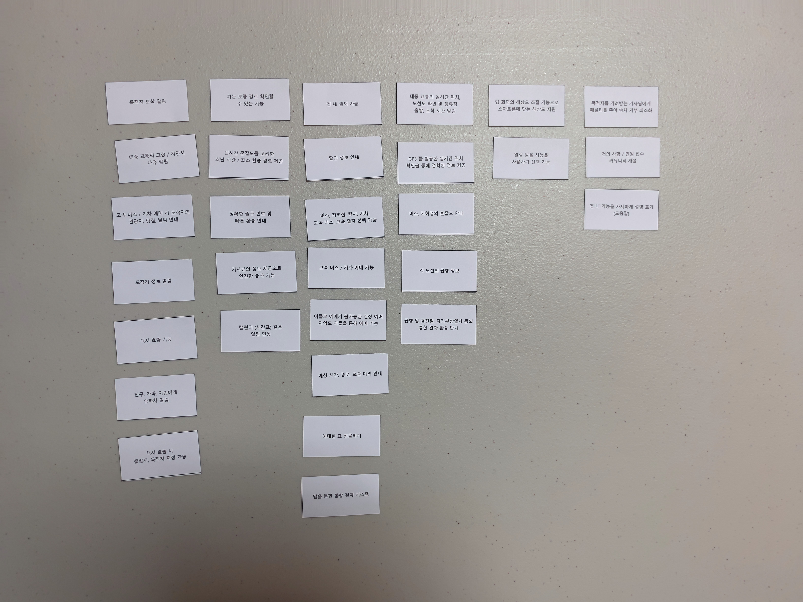
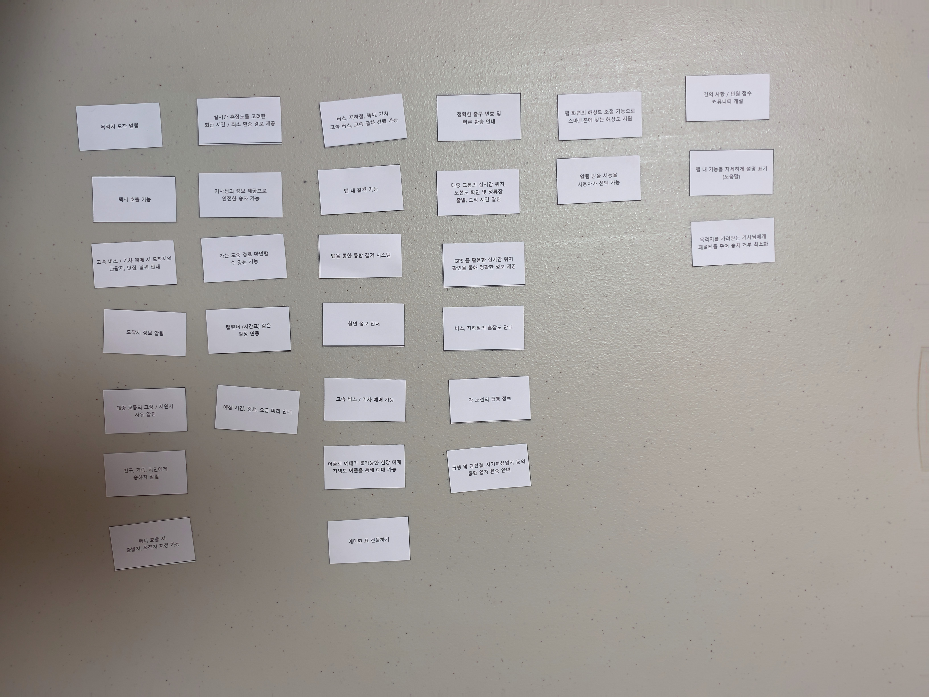
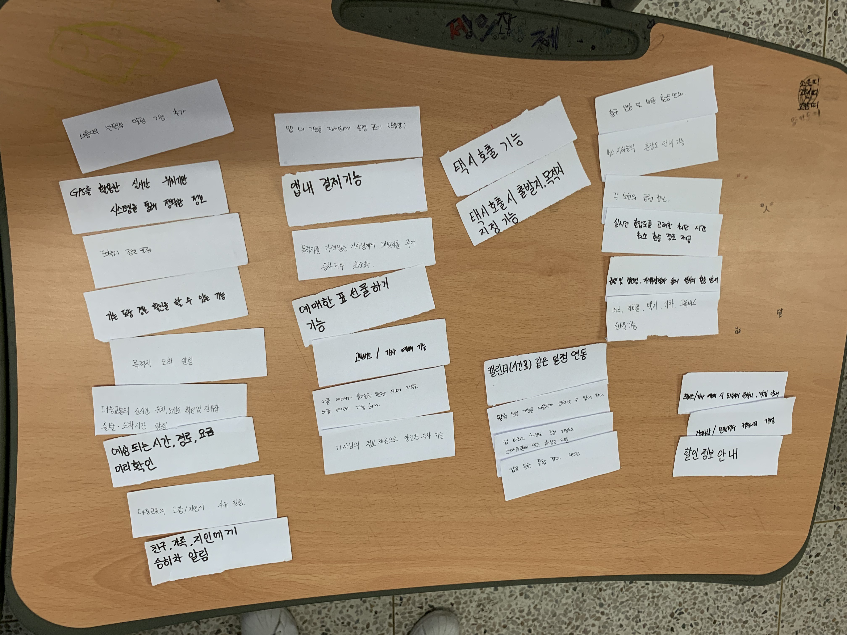
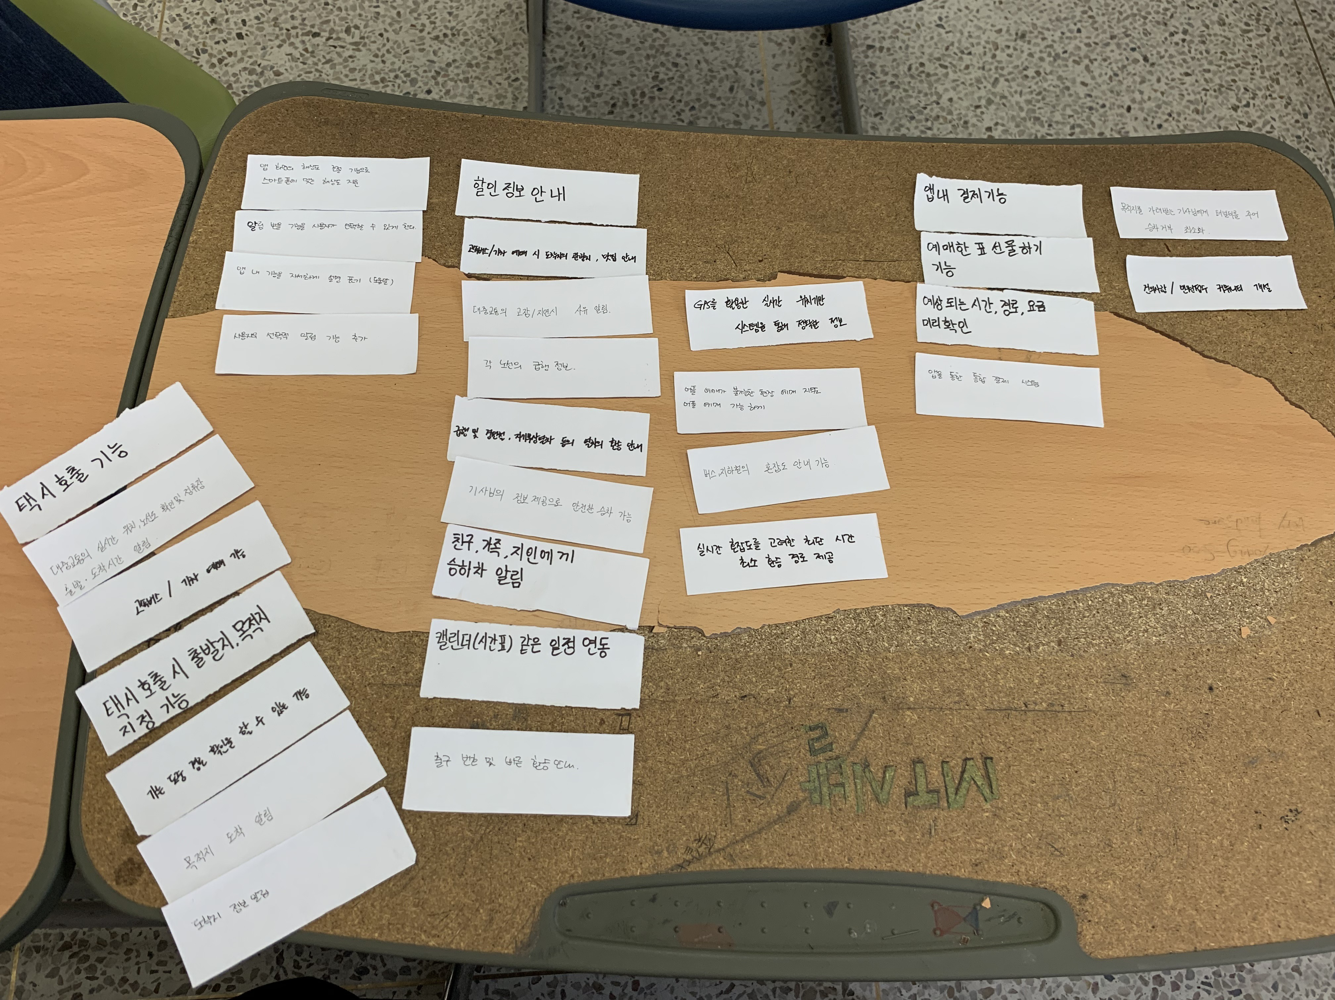
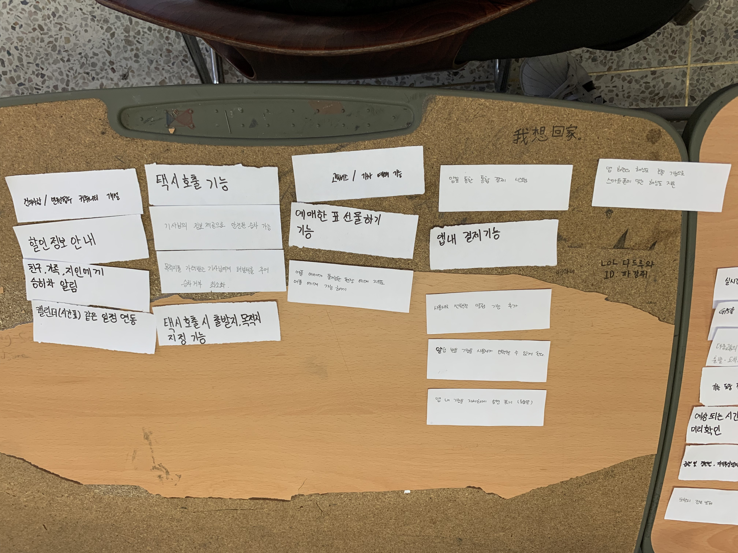

카드 소팅 –(유저)

Slide 62



카드 소팅 –(유저)

Slide 63
카드 소팅 –(개발자 생각)
호출 기능
안내 기능
결제 기능
위치/혼잡도
앱 설정
커뮤니티
목적지 지정
도착 알림
선물 하기
혼잡도
해상도 조절
민원 접수
경로 확인
지인 승·하차 알림
시간·경로·요금
최소 환승 경로
선택적 알림
기사 평가
노선 급행 정보
통합 결제
앱 기능 설명
출구/환승 정보
운전기사 정보
캘린더 연동
할인 정보
고장/지연 사유

Slide 64
카드 소팅 – (유저 생각- 평균)
호출 기능
노선 급행 정보
결제 기능
위치/혼잡도
해상도 조절
커뮤니티
목적지 지정
출구/환승 정보
선물 하기
혼잡도
선택적 알림
민원 접수
기사 평가
경로 확인
시간·경로·요금
앱 기능 설명
안내 기능
최소 환승 경로
통합 결제
앱 설정
도착 알림
캘린더 연동
할인 정보
지인 승·하차 알림
운전기사 정보

Slide 65
카드 소팅 –(유저 생각 정리 )
호출 기능과 도착 알림, 지인 승*하차 정보 및 운전기사 정보가 연관성이
짙다고 생각함.
지하철 및 고속버스 사용시 노선 정보와 출구/환승 정보
그리고 최단 거리 환승 경로가 서로 밀집한 관련이 있다고 생각함.
결제기능, 선물하기, 시간*경로*요금, 통합 결제, 할인 정보로 돈과
연관되어 있었기 때문에 한 그룹으로 묶었다고 함.
노선 확인 시, 자신이 있는 위치와 목적지 그리고 경로에 혼잡도가
어떤지에 대해 생각해 봤다고 함.
해상도 조절과 선택적 알림은 편의기능으로 생각하기 수월했다고 함
커뮤니티, 민원접수, 앱 기능 설명, 앱 설정은 흔하게 볼 수 있는 커뮤니티
페이지가 떠올랐다고 함

Slide 66
카드 소팅 – (결론)
호출 기능
출구/환승 정보
선물 하기
위치/혼잡도
해상도 조절
커뮤니티
목적지 지정
운전기사 정보
시간·경로·요금
혼잡도
선택적 알림기능
민원 접수 기능
지인 승·하차 알림
캘린더 연동
통합 결제
노선 급행 정보
앱 설정
앱 기능 설명
도착 알림
최소 환승 경로
할인 정보
기사 평가
안내 기능
경로 확인
결제 기능

Slide 67
앱 화면 구성

Slide 68

앱 아이콘

Slide 69




로딩창

Slide 70

와이어 프레임- ( 1 )

Slide 71

와이어 프레임- ( 2 )

Slide 72

와이어 프레임- ( 3)

Slide 73

와이어 프레임- ( 4 )

Slide 74

와이어 프레임- ( 5 )

Slide 75

와이어 프레임- ( 6)

Slide 76

메인 창
1번 : 호출/안내 기능
2번 : 정보 확인
3번 : 결제 기능
4번 : 위치/혼잡도
5번 : 앱내 설정
6번 : 민원(불만사항)
최근목록
1
6
2
5
즐겨찾기
3
4

Slide 77
테스크 정리- ( 1 )
호출기능
출구/환승 정보
선물하기
목적지 지정
운전기사 정보
시간, 경로, 요금
승,하차 알림
캘린더 연동
승,하차 알림
도착 알림
최소 환승 경로
할인 정보
안내기능
경로 확인
결제 기능
1번 메뉴 클릭 시
2번 메뉴 클릭 시
3번 메뉴 클릭 시

Slide 78
테스크 정리- ( 2 )
커뮤니티
위치
해상도 조절
민원 접수 기능
혼잡도
선택적 알림 기능
앱 기능 설명
노선 급행 정보
앱 설정
기사 평가
4번 메뉴 클릭 시
5번 메뉴 클릭 시
6번 메뉴 클릭 시

Slide 79


테스크 정리- ( 2 )
출구환승정보
운전기사 정보
캘린더연동
최소 환승경로
경로확인
2번 메뉴 클릭 시
경로 확인 선택
홈으로 리턴

Slide 80


테스크 정리- ( 2 )
선물하기
시간, 경로, 요금
승,하차 알림
할인 정보
결제 기능
타이어 버튼 재클릭
3번 메뉴 클릭
결제 기능 클릭

Slide 81


테스크 정리- ( 5 )
최근목록
ABC번 버스,
**분후 도착 예정
AA정거장에서 하차 바람
CBA번 버스 환승
**분 후 도착 예정
BB정거장 하차
----------------------------
예상 금액 \XXXXX **분 소요예정
최단경로
최소시간
최소금액
**km
버스
**분
\XXXX
즐겨찾기
택시
**km
**분
\XXXX
**km
지하철
**분
\XXXX
홈화면 돌아오기
(최근조회 재클릭)
경로확인 선책창에서
최소금액 선택 후, 해당.교통 클릭
해당교통 도착예정 시간 및
예상 소요시간 금액 확인

Slide 82
테스크 정리- ( 6 )
최근목록
선물하기
시간, 경로, 요금
시간, 경로, 요금
승,하차 알림
승,하차 알림
승,하차 알림
할인정보
할인 정보
즐겨찾기
결제기능
결제기능
홈으로 돌아오기
타이어 버튼 클릭
3번 메뉴 클릭

Slide 83

테스크 정리- ( 8 )
4BA번 버스,
**분후 도착 예정
BB정거장에서 하차 바람
----------------------------
예상 금액 \XXXXX **분 소요예정
하차 인식 태그 / 환승 시도 중
도착 예정 시간, 예상 소요 시간
-> 금액 확인 창
하차 시, 재클릭 하여
카드 정보창 ON

Slide 84
소감 : 교수님 감사합니다!!!

Slide 85
UI/UX
Thank You ;D

